Slide 1
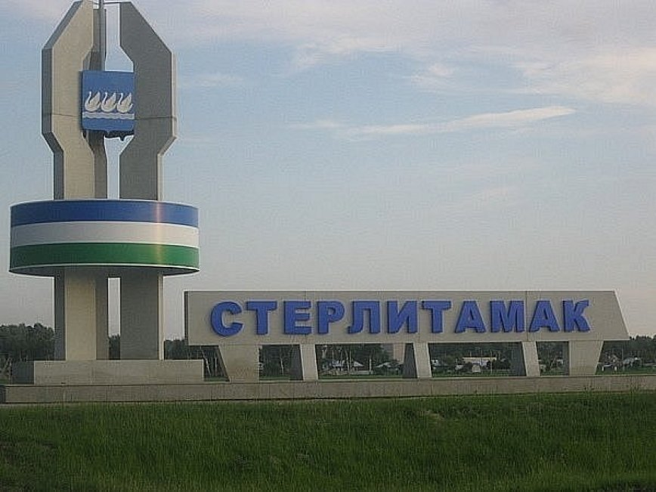
Региональный конкурс проектов по представлению бюджета для граждан в 2025 году
Современный бюджет – понятно и доступно каждому

Slide 2
Региональный конкурс проектов по представлению бюджета для граждан в 2025 году
Современный бюджет – понятно и доступно каждому

Slide 3
«Бюджет для граждан» познакомит Вас с Решением о бюджете городского округа город Стерлитамак Республики Башкортостан на 2025 год и плановый период 2026 и 2027 годов.

Slide 4
«Бюджет для граждан» познакомит Вас с Решением о бюджете городского округа город Стерлитамак Республики Башкортостан на 2025 год и плановый период 2026 и 2027 годов.
Что такое «Бюджет для граждан»?
«Бюджет для граждан» — это упрощённая версия бюджета, облегчающая гражданам его понимание.
Бюджет для граждан разрабатывается для ознакомления граждан с задачами и приоритетными направлениями бюджетной политики, основными условиями формирования и исполнения бюджетов, источниками доходов бюджетов, обоснованиями бюджетных расходов, планируемыми и достигнутыми результатами использования бюджетных ассигнований, а также вовлечения граждан в обсуждение бюджетных решений.
Именно «Бюджет для граждан» обеспечивает открытость и прозрачность информации для активных и неравнодушных горожан в доступной форме.

Slide 5
Разъясняющие основные понятия и термины
Бюджет
Администратор доходов
Форма образования и расходования денежных средств, предназначенных для финансового обеспечения задач и функций местного самоуправления
Бюджетный процесс
Орган власти соответствующего уровня, Центральный банк Российской Федерации, казенное учреждение учитывающие поступление доходов в бюджет, а также производящие возврат излишне (ошибочно) поступивших доходов
Деятельность по подготовке проектов бюджетов, утверждению и исполнению бюджетов, контролю за их исполнением, осуществлению бюджетного учета, составлению, внешней проверке, рассмотрению и утверждению бюджетной отчетности
Дефицит
Превышение расходов бюджета над его доходами
Бюджетные ассигнования
Дотации
Предельные объёмы денежных средств в соответствующем финансовом году на исполнение бюджетных обязательств
Межбюджетные трансферты, предоставляемые на безвозмездной и безвозвратной основе без установления целей их использования
Источники финансирования дефицита бюджета
Средства, привлекаемые в бюджет для покрытия дефицита (кредиты, ценные бумаги, иные источники)
Доходы бюджета
Межбюджетные трансферты
Поступающие в бюджет денежные средства
Средства, предоставляемые одним бюджетом бюджетной системы РФ другому бюджету
Муниципальный долг
Обязательства публично - правового образования по полученным кредитам, выпущенным ценным бумагам, предоставленным гарантиям перед третьими лицами

Slide 6
Разъясняющие основные понятия и термины
Муниципальная программа
Муниципальное задание
Система мероприятий, взаимосвязанных по задачам, срокам осуществления и ресурсам, направленных на достижение целей муниципальной политики в определенной сфере социально - экономического развития города
Муниципальные услуги (работы)
Документ, устанавливающий требования к составу, качеству и (или) объему (содержанию), условиям, порядку и результатам оказания муниципальных услуг (выполнения работ)
Услуги (работы), выполняемые органами местного самоуправления, муниципальными учреждениями
Очередной финансовый год
Год, следующий за текущим финансовым годом
Непрограммные расходы
Профицит
Расходные обязательства, не включенные в муниципальные программы
Превышение расходов бюджета над его расходами
Субвенция
Средства, предоставляемые бюджету другого уровня бюджетной системы РФ на безвозмездной и безвозвратной основах на осуществление определенных целевых расходов.
Расходы
Субсидия
Выплачиваемые из бюджета денежные средства на исполнение бюджетных обязательств
Средства, предоставляемые бюджету другого уровня бюджетной системы РФ на условиях долевого финансирования целевых расходов
Текущий финансовый год
Год, в котором осуществляется исполнение бюджета, составление и рассмотрение проекта бюджета на очередной финансовый год и плановый период

Slide 7
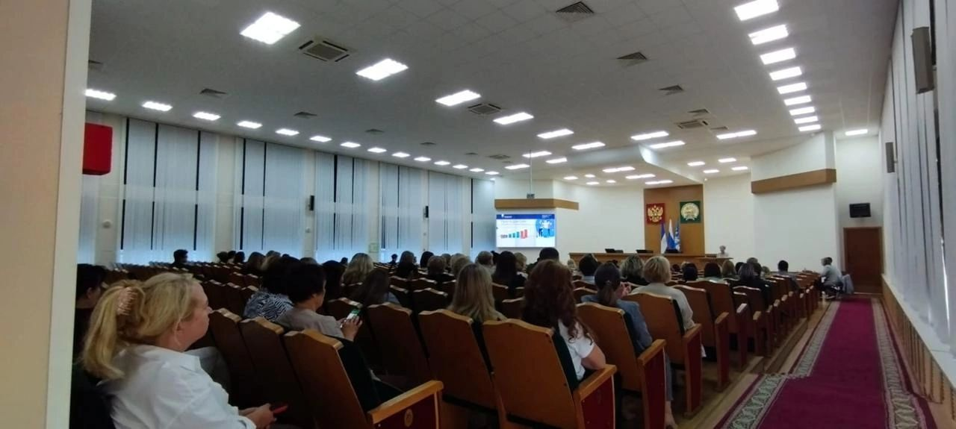
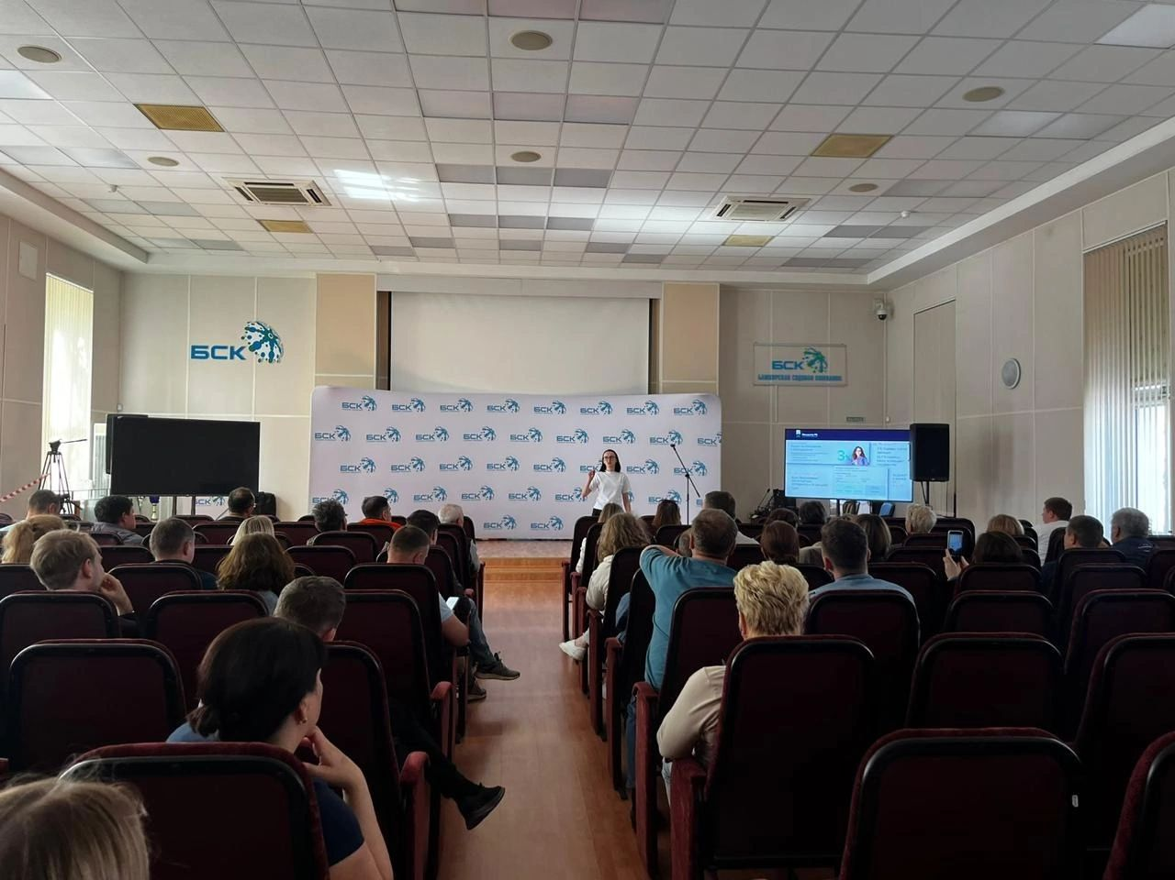
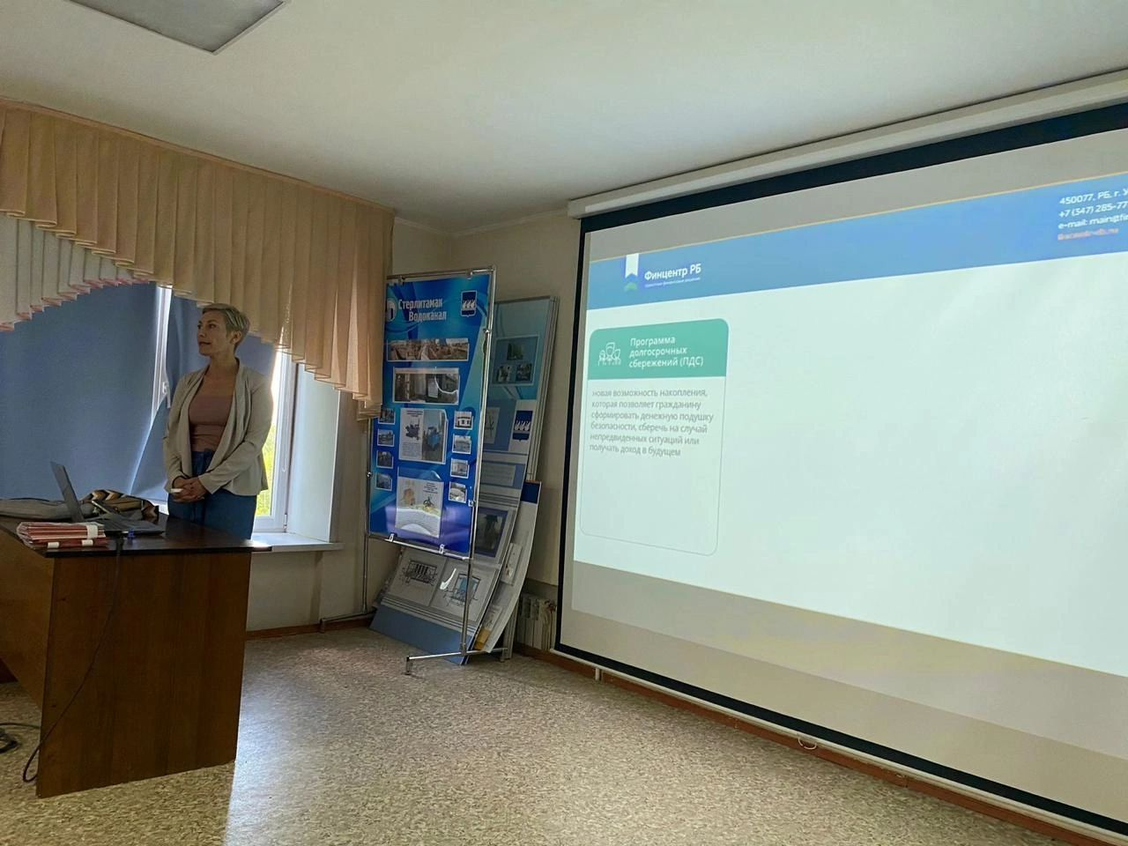
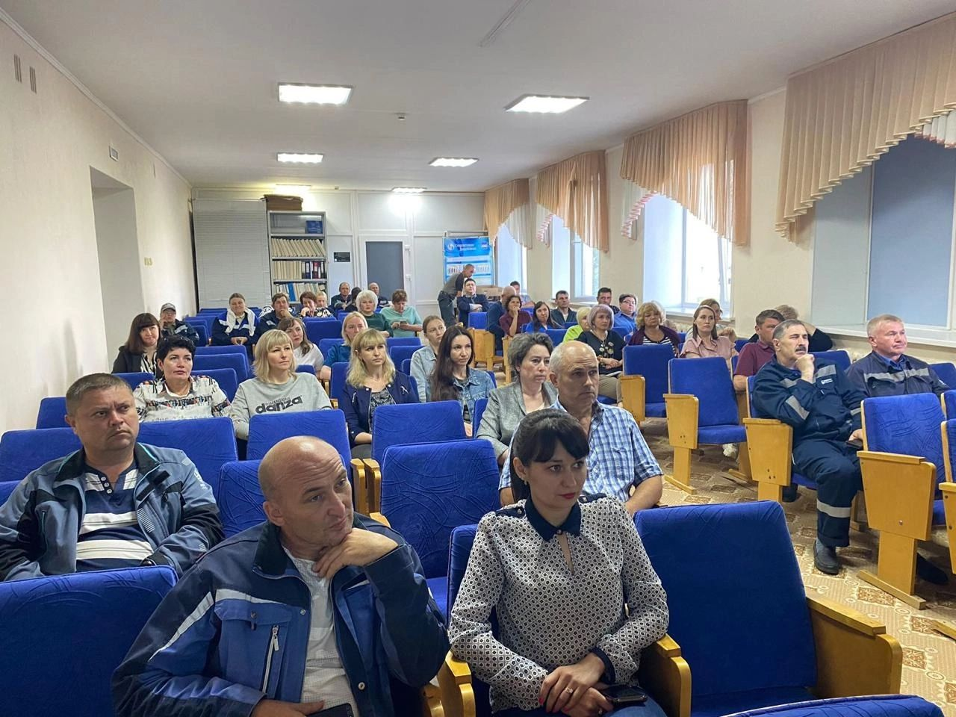
Финансовая грамотность
Преподавание финансовой грамотности как никогда актуально. Важно понимать, что такое деньги, как ими распоряжаться, как не попасть на уловки мошенников, как безопасно совершать онлайн-платежи.
В 2024 году в учреждениях и организациях Стерлитамака прошли мероприятия по финансовой грамотности. Для стерлитамаковцев были организованы открытые и бесплатные лекции, мастер-классы, методические семинары. Эксперты провели лекции по вопросам снижения кредитной нагрузки, инвестирования, разобрали популярные схемы финансовых мошенников.

Slide 8
Реки: Белая, Ашкадар, Стерля, Селеук, Ольховка
_{Башкирские} шиханы
СТЕРЛИТАМАК
_{S -113,1 км²}
280,7 тыс. человек

Slide 9
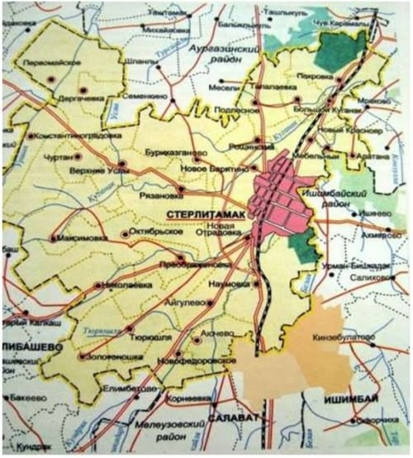
Экономико-географическое положение
Стерлитамак основан в 1766 году.
Общая площадь территории – 113 100 га.
Транспортная удаленность до основного населенного пункта г. Уфы – 130 км. Основная транспортная развязка – это железнодорожный транспорт – Куйбышевская железная дорога – и автомобильный транспорт – автотрасса Уфа-Оренбург.
Экономический потенциал города во многом определяют крупные химические и нефтехимические предприятия, такие, как акционерные общества «Башкирская содовая компания», «Синтез-Каучук», «Стерлитамакский нефтехимический завод», федеральное казенное учреждение «Авангард». Именно эти четыре градообразующих гиганта закрепили за Стерлитамаком звание города «большой химии». Машиностроительная и станкостроительная отрасли производства в городе представлены крупными акционерными обществами: НПО «Станкостроение», «Красный пролетарий», «Вагоноремонтный завод».
Численность постоянного населения г. Стерлитамака по состоянию на 1 января 2025 года составляет 280,7 тысяч человек.

Slide 10
Составление проекта бюджета городского округа на 2025 год и плановый период 2026 и 2027 годов основывается на:
положениях послания Президента Российской Федерации Федеральному Собранию Российской Федерации, определяющих бюджетную политику в Российской Федерации;
прогнозе социально-экономического развития территории городского округа город Стерлитамак Республики Башкортостан;
бюджетном прогнозе на долгосрочный период;
муниципальных программах.

Slide 11
Этапы бюджетного процесса
Бюджетный процесс – это деятельность органов государственной власти, органов местного самоуправления и иных участников бюджетного процесса по составлению и рассмотрению проектов бюджетов, утверждению и исполнению бюджетов, контролю за их исполнением, осуществлению бюджетного учета, внешней проверке, рассмотрению и утверждению бюджетной отчетности.
1
2
3
4
Разработка и составление проекта бюджета
Рассмотрение и утверждение бюджета
Исполнение бюджета
Контроль за исполнением бюджета и утверждение отчета об исполнении бюджета

Slide 12
Основные направления бюджетной политики городского округа город Стерлитамак Республики Башкортостан на 2025 год и
на плановый период 2026 и 2027 годов
В предстоящий трехлетний период необходимо обеспечить безусловную реализацию мероприятий, направленных на качественное управление финансами:
продолжить выработку и оперативное внедрение инструментов и мер, обеспечивающих баланс экономической и бюджетной эффективности, позволяющих сохранить бюджетную устойчивость;
обеспечить высокую результативность расходов бюджета в рамках федеральных, региональных и национальных проектов;
продолжить развитие на муниципальном уровне государственной информационной системы «Единая информационная система управления государственными финансами РБ»;
обеспечить осуществление внутреннего муниципального финансового контроля и контроля в сфере закупок в соответствии с федеральными стандартами по внутреннему муниципальному финансовому контролю и правилами осуществления контроля в сфере закупок, утвержденными Правительством РФ, методическими рекомендациями МФ РФ;
усилить контроль за эффективностью использования бюджетных средств, муниципального имущества, достоверностью отчетности о результатах реализации муниципальных программ, выполнения муниципальных заданий.
обеспечить открытость и прозрачность бюджетного процесса;

Slide 13
Основные направления бюджетной политики городского округа город Стерлитамак Республики Башкортостан на 2025 год и
на плановый период 2026 и 2027 годов
Основные направления бюджетной политики городского округа город Стерлитамак Республики Башкортостан на 2025 год и на плановый период 2026 и 2027 годов разработаны в соответствии с Планом мероприятий («дорожной карты») по оптимизации бюджетных расходов, сокращению нерезультативных расходов, увеличению собственных доходов за счет имеющихся резервов по городскому округу город Стерлитамак Республики Башкортостан до 2027 года.
01
1) приоритизация расходов, гарантированное исполнение социальных обязательств бюджета городского округа город Стерлитамак Республики Башкортостан;
Приоритетными направлениями бюджетной политики в среднесрочной перспективе являются:
2) обеспечение заработной платы работников учреждений бюджетной сферы с учетом установленного с 1 января 2025 года минимального размера оплаты труда 21 860 рублей (с районным коэффициентом –25 139,00 рублей);
02
03
3) обеспечение соответствия муниципальных услуг и работ муниципальных учреждений предусмотренным законодательством Российской Федерации полномочиям органов местного самоуправления.

Slide 14
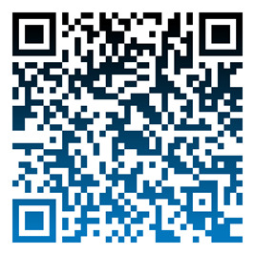
Социально-экономическое развитие и
основные характеристики бюджета городского округа
город Стерлитамак Республики Башкортостан
Бюджетный кодекс Российской Федерации
Статья 173. Прогноз социально-экономического развития
1. Прогноз социально-экономического развития Российской Федерации, субъекта Российской Федерации, муниципального образования разрабатывается на период не менее трех лет.
https://butget.sterlitamakadm.ru/ekonomika/ekonomicheskiy-prognoz/prognoz2025.php
Показатель | 2023 год (отчет) | 2024 год (утв. план) | 2025 год | 2026 год | 2027 год
Доходы, млн руб. | 8 056 | 7 749 | 9 065 | 9 451 | 9 820
Расходы, млн руб. | 7 911 | 8 009 | 9 165 | 9 451 | 9 820
Дефицит / профицит, млн руб. | 145 | -260 | -100 | 0 | 0

Slide 15
Доходы бюджета
Доходы бюджета – поступающие в бюджет денежные средства, за исключением средств, являющихся в соответствии с Бюджетным кодексом Российской Федерации источником финансирования дефицита бюджета. Доходы бюджета формируются в соответствии с бюджетным законодательством Российской Федерации, законодательством о налогах и сборах и законодательством об иных платежах.
Доходы бюджета включают в себя: налоговые и неналоговые доходы, а также безвозмездные поступления.
Налоговые доходы –
поступления от уплаты налогов и сборов, установленных Налоговым кодексом Российской Федерации
Неналоговые доходы – поступления от уплаты других платежей, установленных законодательством, а также штрафов за нарушение законодательства
Безвозмездные поступления –
финансовая помощь из бюджетов других уровней (межбюджетные трансферты), безвозмездные поступления от организаций и граждан
Налог на доходы физических лиц
Налог на товары (работы, услуги), реализуемые на территории РФ
Налоги на совокупный доход
Налоги на имущество
Налоги, сборы и регулярные платежи за пользование природными ресурсами
Государственная пошлина
Доходы от использования имущества, находящегося в государственной и муниципальной собственности
Платежи при пользовании природными ресурсами
Доходы от оказания платных услуг и компенсации затрат государства
Доходы от продажи материальных и нематериальных активов
Штрафы, санкции, возмещение ущерба
Прочие неналоговые доходы
Дотации из бюджетов бюджетной системы Российской Федерации
Субсидии, субвенции, иные межбюджетные трансферты из других бюджетов бюджетной системы Российской Федерации
Безвозмездные поступления от юридических и физических лиц, в том числе добровольные пожертвования

Slide 16
Межбюджетные трансферты
Безвозмездные поступления от других бюджетов бюджетной системы Российской Федерации – межбюджетные трансферты (средства), предоставляемые одним бюджетом другому. Межбюджетные трансферты формируют значительную часть бюджетов всех уровней.
Дотации
Субсидии
01
02
от лат. dotatio – дар, пожертвование.
Межбюджетные трансферты, предоставляемые на безвозмездной и безвозвратной основе без определения конкретной цели их использования.
от лат. subsidium – помощь, поддержка.
Межбюджетные трансферты, предоставляемые в целях софинансирования расходных обязательств нижестоящего бюджета.
Субвенции
Иные межбюджетные трансферты
03
04
от лат. subvenre – приходить на помощь.
Межбюджетные трансферты, предоставляемые в целях финансового обеспечения расходных обязательств муниципальных образований, возникающих при выполнении государственных полномочий, переданных для осуществления органам местного самоуправления в установленном порядке.
Предоставляются на конкретные цели без условий долевого финансирования

Slide 17
Основные факторы формирования доходов бюджета на 2025 год
и плановый период 2026 и 2027 годов
Формирование проекта бюджета осуществлялось исходя из ожидаемых итогов исполнения бюджета 2024 года, и обновленных планов развития города.
Обеспечение исполнения плановых назначений по доходам в условиях применения ЕНС (специального счёта для погашения обязательств перед бюджетом)
Использование всех имеющихся резервов дополнительных поступлений в бюджет
Усиление мер по погашению и урегулированию задолженности в бюджет
Улучшение качества администрирования доходов с использованием ГИС «Электронный бюджет»

Slide 18
Доходы местного бюджета на 2025 год
и плановый период 2026 и 2027 годов, млн руб.
9 820
2025 г.
9 451
+17%
9 065
Рост к
утвержденному
плану 2024 года
7 749
2026 г.
+4%
Рост к
прогнозному уровню
2025 года
2027 г.
+3%
Рост к
прогнозному уровню
2026 года
2024 г.
(утв план)
2025 г.
2026 г.
2027 г.

Slide 19
Структура доходов местного бюджета на 2025 год, млн руб.
36%
74%

Slide 20
Лидеры по сумме поступлений налоговых и неналоговых доходов в местный бюджет
Удельный вес поступлений в местный бюджет от организации в общем объеме поступлений налоговых и неналоговых доходов местного бюджета (по данным 10 месяцев 2024 года)
01
АО «БСК»
8,9%
02
ОАО «СНХЗ»
2,9%
03
ГБУЗ РБ ГКБ-1 Стерлитамак
1,8%
Лидером по сумме поступлений налоговых и неналоговых доходов в бюджет из года в год остается АО «Башкирская содовая компания»
04
ООО «Риком»
1,6%
05
ФКП «Авангард»
1,3%

Slide 21
Прогноз налоговых и неналоговых доходов местного бюджета, млн руб.
Факторы роста налоговых доходов:
+13,8 %
+2 %
+3 %
3 514
3 631
3 443
Стимулирование притока инвестиций в экономику
3 026
Поступления налоговых доходов за три года возрастает на
7 процентов
3 069
Изменение налогового законодательства с 2025 года
2 952
2 865
2 337
Налоговые доходы
Причины снижения неналоговых доходов:
Неналоговые доходы
688
578
562
562
Снижение неналоговых доходов за три года прогнозируется на
3 процента
Реализация большей части муниципального имущества в предыдущие годы
2024 г.
(утв план)
2025 г.
2026 г.
2027 г.

Slide 22
Прогноз налоговых доходов местного бюджета в разрезе видов налогов и сборов, млн руб.
2025 г.
2026 г.
2027 г.
Всего 2 865 млн руб.
Всего 2 952 млн руб.
Всего 3 069 млн руб.
 | 2025 г. | 2026 г. | 2027 г.
Налог на доходы физических лиц | 1533,6 | 1476,0 | 1458,4
Акцизы по подакцизным товарам (продукции), производимым на территории Российской Федерации | 17,6 | 18,2 | 18,7
Налог, взимаемый в связи с применением упрощенной системы налогообложения | 791,7 | 880,3 | 976,0
Единый сельскохозяйственный налог | 0,3 | 0,3 | 0,3
Налог, взимаемый в связи с применением патентной системы налогообложения | 80,0 | 87,2 | 94,7
Налог на имущество физических лиц | 223,9 | 246,2 | 258,5
Налог на имущество организаций | 20,4 | 19,9 | 19,5
Земельный налог | 124,9 | 125,8 | 126,6
Налог на добычу общераспространенных полезных ископаемых | 0,7 | 0,7 | 0,8
Государственная пошлина | 71,4 | 97,1 | 115,1

Slide 23
Прогноз неналоговых доходов местного бюджета в разрезе видов платежей, млн руб.
2025 г.
2026 г.
2027 г.
Всего 578 млн руб.
Всего 562 млн руб.
Всего 562 млн руб.
 | 2025 г. | 2026 г. | 2027 г.
Доходы от использования имущества, находящегося в государственной и муниципальной собственности | 503,3 | 503,3 | 503,5
Платежи при пользовании природными ресурсами | 3,5 | 3,5 | 3,5
Доходы от оказания платных услуг (работ) получателями средств бюджетов городских округов | 1,3 | 1,4 | 1,5
Доходы от продажи материальных и нематериальных активов | 59,0 | 43,1 | 43,1
Штрафы, санкции, возмещение ущерба | 10,9 | 10,9 | 10,9

Slide 24
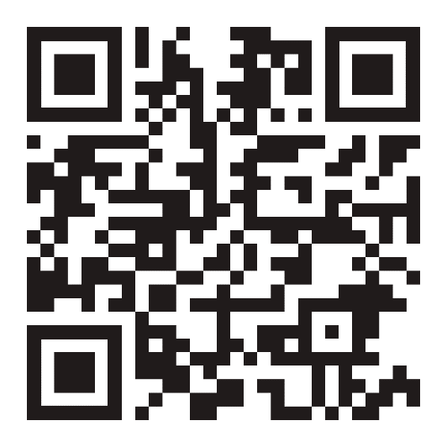
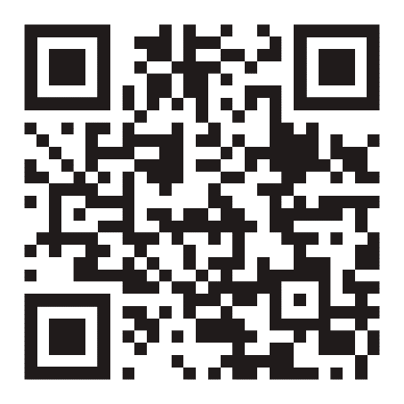
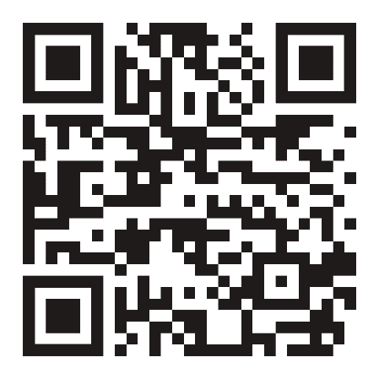
Администраторы доходов местного бюджета
В формировании доходной части местного бюджета участвуют
9 администраторов доходов
83%
12%
Управление Федеральной налоговой службы по Республике Башкортостан
Министерство земельных и имущественных отношений Республики Башкортостан
4%
1%
МКУ «Городская казна» г.Стерлитамак
Прочие администраторы доходов

Slide 25
Прогноз безвозмездных поступлений в местный бюджет, млн руб.
2025 г.
2026 г.
2027 г.
5 623
5 937
6 189
Вид безвозмездных поступлений | 2025 г. | 2026 г. | 2027 г.
Дотации | 21,9 | 259,8 | 48,2
Субсидии | 1232,0 | 1188,9 | 1443,5
Субвенции | 4186,9 | 4308,7 | 4517,4
Иные межбюджетные трансферты | 182,1 | 180,1 | 180,3

Slide 26
Объем дотаций в местном бюджете, млн руб.
Министерством финансов Республики Башкортостан ежегодно распределяются дотации на выравнивание бюджетной обеспеченности с выделением дополнительного норматива по налогу на доходы физических лиц. На 2025 год для города Стерлитамака он составляет 5%. Часть дотации было решено заменить увеличением дополнительного норматива от налога на доходы физических лиц на 7%, что по прогнозу будет составлять 383 млн. рублей. Таким образом, в проекте бюджета дотации учтены в объеме 22 млн. рублей, а дополнительный норматив отчислений от налога на доходы физических лиц составит 12% или 658 млн. рублей. На обеспечение сбалансированности бюджета дотации не предусмотрены.
116
22
260
48
Дотации бюджетам городских округов на выравнивание бюджетной обеспеченности
9
107
Дотации бюджетам городских округов на поддержку мер по обеспечению сбалансированности местных бюджетов
2024 г.
(утвержденный план)
2025 г.
2026 г.
2027 г.

Slide 27
Объем субсидий в местный бюджет, млн руб.
2025 г.
2026 г.
2027 г.
5 065,8
3 967,7
3 614,8
Субсидии бюджетам бюджетной системы Российской Федерации (межбюджетные субсидии)
162,5
539,0
1037,5
на осуществление дорожной деятельности в отношении автомобильных дорог общего пользования, а также капитального ремонта и ремонта дворовых территорий многоквартирных домов, проездов к дворовым территориям многоквартирных домов населенных пунктов
на организацию бесплатного горячего питания обучающихся, получающих начальное общее образование в государственных и муниципальных образовательных организациях
186,0
167,8
159,0
0
5,6
0
в целях софинансирования расходных обязательств, возникающих при реализации мероприятий, направленных на создание современной инфраструктуры для отдыха детей и их оздоровления путем возведения некапитальных строений, сооружений (быстровозводимых конструкций), а также при проведении капитального ремонта объектов инфраструктуры организаций отдыха детей и их оздоровления
14,2
15,0
15,0
на реализацию мероприятий по обеспечению жильем молодых семей
1,2
1,3
1,4
на поддержку отрасли культуры
62,0
0
0
на реализацию программ формирования современной городской среды
309,9
0
0
на реализацию мероприятий по модернизации школьных систем образования
177,4
203,3
0
на софинансирование создания (реконструкции) объектов спортивной инфраструктуры массового спорта на основании соглашений о государственно-частном (муниципально-частном) партнерстве или концессионных соглашений
6,9
6,9
6,9
311,9
250,0
223,7
на финансовое обеспечение отдельных полномочий
прочие субсидии бюджетам городских округов

Slide 28
Объем субвенций
в местный бюджет, млн руб.
2025 г.
2026 г.
2027 г.
4 186,9
4 308,6
4 517,4
Субвенции бюджетам бюджетной системы Российской Федерации
4088,4
4206,2
4412,6
на выполнение передаваемых полномочий субъектов Российской Федерации
77,7
80,8
84,0
на компенсацию части платы, взимаемой с родителей (законных представителей) за присмотр и уход за детьми, посещающими образовательные организации, реализующие образовательные программы дошкольного образования
20,8
20,8
20,8
на обеспечение детей-сирот и детей, оставшихся без попечения родителей, лиц из числа детей-сирот и детей, оставшихся без попечения родителей, жилыми помещениями
0,05
0,8
0,04
на осуществление полномочий по составлению (изменению) списков кандидатов в присяжные заседатели федеральных судов общей юрисдикции в Российской Федерации

Slide 29
Объем иных межбюджетных трансфертов
в местный бюджет, млн руб.
2025 г.
2026 г.
2027 г.
182,1
180,1
180,3
Иные межбюджетные трансферты
2,7
2,7
2,7
передаваемые бюджетам городских округов на обеспечение выплат ежемесячного денежного вознаграждения советникам директоров по воспитанию и взаимодействию с детскими общественными объединениями государственных общеобразовательных организаций, профессиональных образовательных организаций субъектов Российской Федерации, города Байконура и федеральной территории «Сириус», муниципальных общеобразовательных организаций и профессиональных образовательных организаций
11,1
11,2
11,4
передаваемые бюджетам городских округов на проведение мероприятий по обеспечению деятельности советников директора по воспитанию и взаимодействию с детскими общественными объединениями в общеобразовательных организациях
129,0
129,0
129,0
передаваемые бюджетам городских округов на ежемесячное денежное вознаграждение за классное руководство педагогическим работникам государственных и муниципальных образовательных организаций, реализующих образовательные программы начального общего образования, образовательные программы основного общего образования, образовательные программы среднего общего образования
39,3
37,2
37,2
прочие межбюджетные трансферты, передаваемые бюджетам городских округов

Slide 30
Динамика доходов местного бюджета, млн руб.
ДОХОДЫ, всего | 6 697 | 8 056 | 8 703 | 9 065 | 9 451 | 9 820
Налоговые доходы | 1 636 | 1 812 | 2 416 | 2 865 | 2 952 | 3 069
Неналоговые доходы | 678 | 1 164 | 768 | 578 | 562 | 562
Безвозмездные поступления | 4 383 | 5 080 | 5 519 | 5 623 | 5 937 | 6 189
В связи с реализацией городом большей части имеющегося имущества в предыдущие годы, доля неналоговых доходов в общем объеме налоговых и неналоговых доходах ежегодно снижается.

Slide 31
Расходы бюджета
Расходы бюджета – выплачиваемы из бюджета денежные средства, за исключением средств, являющихся источниками финансирования дефицита бюджета.
Формирование расходов бюджетов бюджетной системы РФ осуществляется в соответствии с расходными обязательствами, обусловленными установленным законодательством РФ разграничением полномочий федеральных органов государственной власти, органов государственной власти субъектов РФ и органов местного самоуправления, исполнение которых согласно законодательству РФ, международным и иным договорам и соглашениям должно происходить в очередном финансовом году (очередном финансовом году и плановом периоде) за счет средств соответствующих бюджетов. (Статья 65 БК РФ).
Принципы формирования расходов бюджета городского округа
город Стерлитамак Республики Башкортостан:
по разделам, подразделам, целевым статьям, группам видов расходов классификации расходов бюджетов;
по муниципальным программам и непрограммным направлениям деятельности;
по ведомствам.

Slide 32
Особенности формирования расходной части бюджета городского округа город Стерлитамак Республики Башкортостан в 2025 году и на период до 2027 года обусловлены необходимостью реализации следующих подходов
соблюдение установленных Правительством Республики Башкортостан нормативов формирования расходов на содержание органов местного самоуправления
обеспечение заработной платы работников учреждений бюджетной сферы с учетом установленного с 1 января 2025 года минимального размера оплаты труда 22 440 руб. (с районным коэффициентом –25 806 руб.)
обеспечение соответствия муниципальных услуг и работ муниципальных учреждений предусмотренным законодательством Российской Федерации полномочиям органов местного самоуправления
В предстоящий трехлетний период необходимо обеспечить безусловную реализацию мероприятий, направленных на качественное управление финансами:
продолжить выработку и оперативное внедрение инструментов и мер, обеспечивающих баланс экономической и бюджетной эффективности, позволяющих сохранить бюджетную устойчивость;
обеспечить высокую результативность расходов бюджета в рамках федеральных, региональных и национальных проектов;
обеспечить открытость и прозрачность бюджетного процесса;
продолжить развитие на муниципальном уровне государственной информационной системы «Единая информационная система управления государственными финансами Республики Башкортостан»;
обеспечить осуществление внутреннего муниципального финансового контроля и контроля в сфере закупок в соответствии с федеральными стандартами по внутреннему муниципальному финансовому контролю и правилами осуществления контроля в сфере закупок, утвержденными Правительством Российской Федерации, методическими рекомендациями Министерства финансов Российской Федерации;
усилить контроль за эффективностью использования бюджетных средств, муниципального имущества, достоверностью отчетности о результатах реализации муниципальных программ, выполнения муниципальных заданий.

Slide 33
01
Образование
Структура расходов по отраслям на 2025 год
02
ЖКХ
01
67,0 %
06
4,4 %
03
Национальная экономика
04
Общегосударственные вопросы
02
8,9 %
07
1,6 %
05
Социальная политика
9 165
млн руб.
03
7,4 %
08
0,6 %
06
Физическая культура
07
Культура, кинематография
04
5,0 %
09
0,4 %
08
Национальная безопасность
09
Охрана окружающей среды
05
4,6 %
10
0,1 %
10
Средства массовой информации

Slide 34
Расходы бюджета городского округа город Стерлитамак Республики Башкортостан, млн. рублей
 | 2023 год (отчет) | 2024 год (утв. план) | 2025 год (план) | 2026 год (план) | 2027 год (план)
Общегосударственные вопросы | 404 | 411 | 454 | 405 | 304
Национальная безопасность и правоохранительная деятельность | 48 | 52 | 54 | 54 | 54
Национальная экономика | 854 | 712 | 678 | 1 195 | 1 588
Жилищно-коммунальное хозяйство | 1 162 | 817 | 822 | 696 | 664
Охрана окружающей среды | 29 | 18 | 33 | 33 | 33
Образование | 4 812 | 4 264 | 6 136 | 6 030 | 6 236
Культура и кинематография | 125 | 134 | 150 | 152 | 154
Социальная политика | 283 | 407 | 428 | 346 | 350
Физическая культура и спорт | 190 | 188 | 405 | 433 | 232
Средства массовой информации | 5 | 5 | 5 | 5 | 5
Обслуживание государственного и муниципального долга | 0,1 | 0,1 | 0,1 | 0,1 | 0,1
Условно утвержденные расходы | - | - | - | 102 | 200

Slide 35
Общегосударственные вопросы– 454 млн руб. (5,0 %)
135
млн руб.
Функционирование местной администрации
Функционирование представительных органов
местных образований
12
млн руб.
Другие общегосударственные вопросы
(ЦФО, КДН, опека,
административная комиссия)
302
млн руб.
5
млн руб.
Резервные фонды

Slide 36
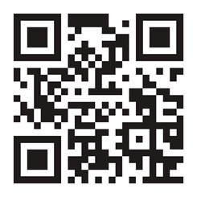
Национальная безопасность и правоохранительная деятельность– 54 млн руб. (0,6 %)
Гражданская оборона
53
млн руб.
Другие вопросы в области национальной безопасности
1
млн руб.
(АСО, ЕДДС, ОППС, ЧС)

Slide 37
Национальная экономика– 678 млн руб. (7,4 %)
294 млн руб.
197 млн руб.
181 млн руб.
6 млн руб.
6,0 млн руб.
Дорожное хозяйство
(дорожные фонды)
Другие вопросы в области национальной экономики
Сельское хозяйство
и рыболовство
(отлов животных)
Транспорт

Slide 38
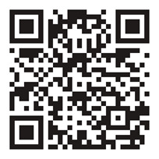
Жилищно-коммунальное хозяйство– 822 млн руб. (8,9%)
728
млн руб.
36
млн руб.
42
млн руб.
16
млн руб.
Благоустройство
Жилищное
хозяйство
Другие вопросы
в области ЖКХ
Коммунальное хозяйство

Slide 39
Охрана окружающей среды – 33 млн руб. (0,4 %)
4 млн руб.
33 млн руб.
Доходы
Расходы

Slide 40
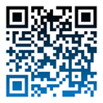
Образование – 6 136 млн руб. (67,0 %)
Общее образование
Другие вопросы в области образования
3 156
млн руб.
171
млн руб.
(количество учреждений - 38;
штатная численность – 4 511)
(количество учреждений - 2;
штатная численность – 35)
Дошкольное образование
Молодежная политика
2 395
млн руб.
13
млн руб.
(количество учреждений - 63;
штатная численность – 3 284)
(количество учреждений - 2;
штатная численность – 17)
Дополнительное образование детей
Профессиональная подготовка, переподготовка,
повышение квалификации
400
млн руб.
1
млн руб.
(количество учреждений - 10;
штатная численность – 700)

Slide 41
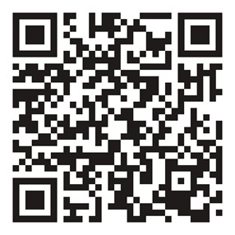
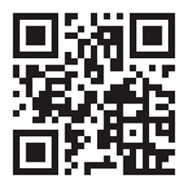
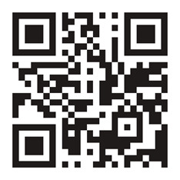
Культура и кинематография– 150 млн руб. (1,6 %)
Культура
145
млн руб.
ГДК, библиотеки, музей
Другие вопросы в
области культуры
5
млн руб.
Проведение культурных мероприятий

Slide 42
Социальная политика – 428 млн руб. (4,6 %)
21
млн руб.
10
млн руб.
Охрана семьи и детства
Пенсионное обеспечение
Социальное обеспечение населения
Другие вопросы
в области социальной политики
387
млн руб.
10
млн руб.

Slide 43
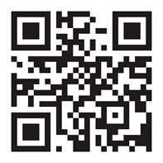
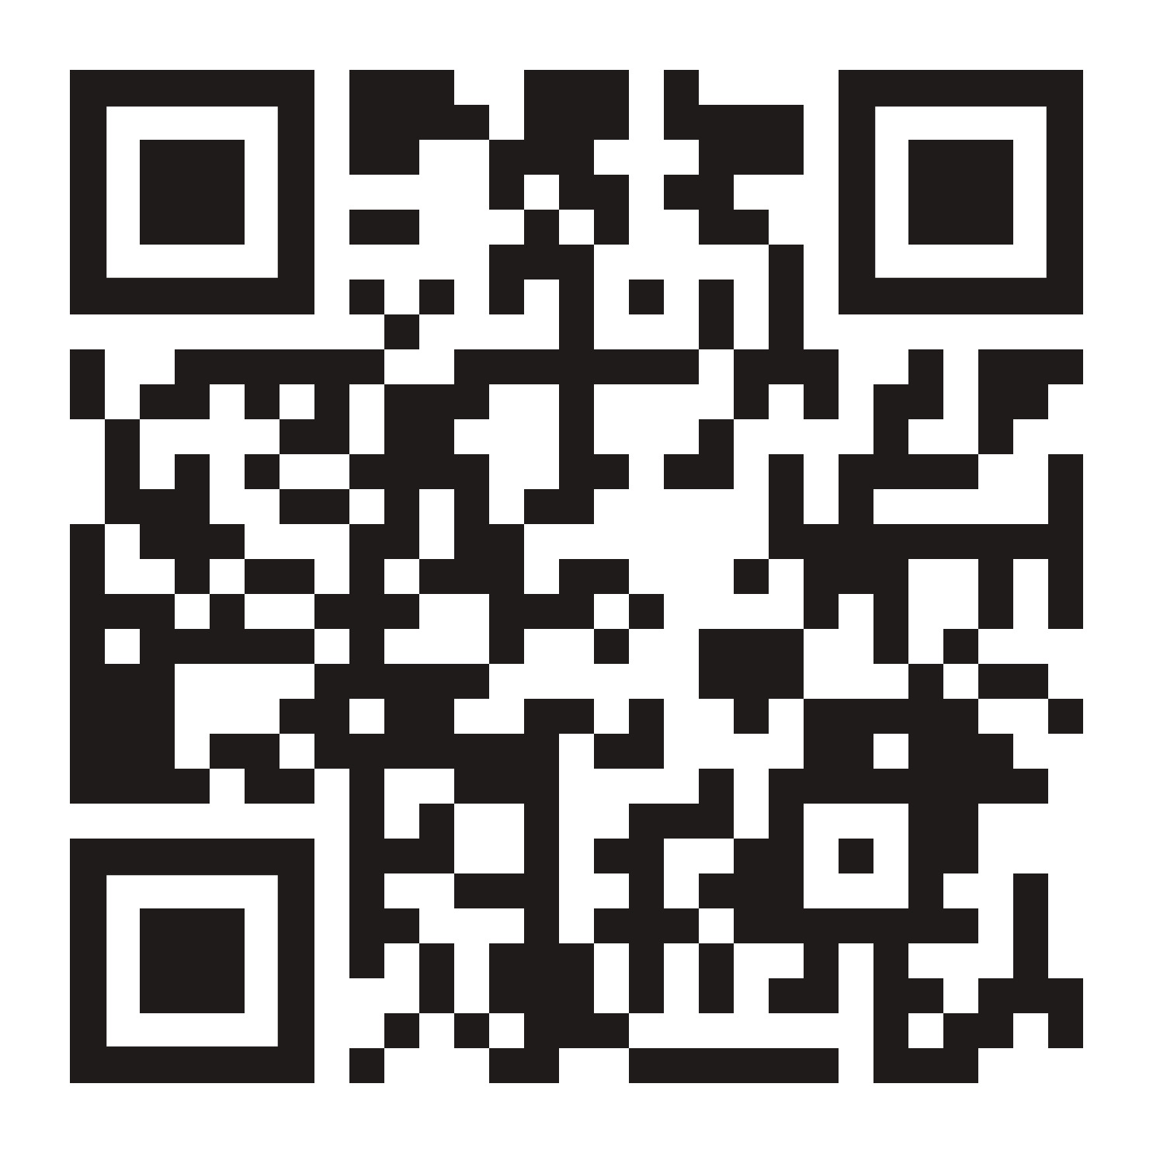
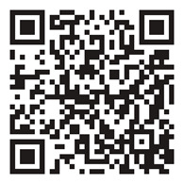
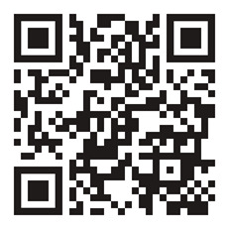
Физическая культура и спорт – 405 млн руб. (4,4 %)
177
млн руб.
149
млн руб.
79
млн руб.
Массовый спорт
Спорт высших достижений
Физическая культура
Стерлитамак-
Арена
Школа Олимпийского резерва
Школа борьбы
«Спортивная школа №3»

Slide 44
Муниципальные программы городского округа город Стерлитамак Республики Башкортостан, млн руб.
 | 2023 (отчет) | 2024 (утв. план) | 2025 | 2026 | 2027
ВСЕГО | 7 912 | 8 009 | 9 165 | 9 451 | 9 820
Развитие строительного комплекса и архитектуры | 395 | 348 | 370 | 784 | 1 094
Обеспечение жильем молодых семей | 21 | 20 | 16 | 17 | 17
Развитие системы образования | 4 779 | 5 277 | 6 129 | 5 947 | 6 155
Сохранение и развитие культуры | 247 | 276 | 314 | 319 | 324
Развитие физической культуры и спорта | 158 | 182 | 221 | 224 | 226
Развитие молодежной политики | 13 | 11 | 13 | 13 | 13
Снижение рисков и смягчение последствий чрезвычайных ситуаций природного и техногенного характера | 47 | 51 | 53 | 53 | 53
Развитие транспортной инфраструктуры и обеспечение безопасности дорожного движения | 196 | 167 | 199 | 199 | 199
Управление муниципальными финансами и муниципальным долгом | 163 | 103 | 115 | 115 | 115
Развитие и поддержка малого и среднего предпринимательства | 5 | 1 | 1 | 1 | 1
Противодействие злоупотреблению наркотикам и их незаконному обороту, профилактика заболеваемости наркологическими расстройствами и бытовыми отравлениями | 0,2 | 0,2 | 0,2 | 0,2 | 0,2
Формирование современной городской среды | 123 | 70 | 69 | 6 | 6
Реализация проектов по комплексному благоустройству дворовых территорий «Башкирские дворики» | 71 | 85 | 85 | 5 | 5
Обеспечение общественной безопасности | 0,1 | 0,1 | 0,1 | 0,1 | 0,1
Профилактика терроризма и экстремизма, минимизация и (или) ликвидация последствий проявления терроризма и экстремизма | 158 | 213 | 215 | 215 | 215
Развитие архивного дела | 0,4 | 0,3 | 0,3 | 0,3 | 0,3
Благоустройство | 767 | 741 | 775 | 791 | 759
Комплексное развитие систем коммунальной инфраструктуры | 319 | - | - | - | -
Развитие муниципальной службы | 10 | 15 | 14 | 14 | 14
Создание благоприятных условий в целях привлечения медицинских работников для работы в государственных медицинских учреждениях | - | 2 | 3 | 3 | 3
Поддержка социально-ориентированных некоммерческих организаций | - | 4 | 4 | 4 | 4
Профилактика и борьба с употреблением алкогольной продукции | - | - | 0,1 | 0,1 | 0,1
Профилактика правонарушений, преступлений несовершеннолетних и обеспечение правопорядка | - | - | 0,002 | 0,02 | 0,02
Здоровый муниципалитет | - | - | 0,1 | 0,1 | 0,1
Реализация государственной национальной политики | - | - | 0,1 | 0,1 | 0,1
Непрограммные расходы | 439 | 442 | 568 | 740 | 616

Slide 45
Динамика расходов бюджета городского округа город Стерлитамак Республики Башкортостан на 2025 год и плановый период 2026 и 2027 годы
млн руб.
9 820
9 451
9 165
7 913
6 189
5 937
5 623
4 892
3 631
3 542
3 514
3 021
2024 г.
2025 г.
2026 г.
2027 г.
межбюджетные поступления
местный бюджет

Slide 46
Национальные и региональные проекты
Успешно завершены национальные и региональные проекты «первой эпохи» 2019-2024 годов и регион приступает к реализации новых национальных проектов.
«Безопасные
качественные
дороги»
«Демография»
«Жилье и
городская среда»
«Образование»
«Создание для всех категорий и групп населения условий для занятий физической культурой и спортом, массовым спортом, в том числе повышение уровня обеспеченности населения объектами спорта, а также подготовка спортивного резерва»
«Региональная и местная дорожная сеть»
«Формирование комфортной городской среды»
«Патриотическое воспитание граждан РФ»
224 млн руб.
5 млн руб.
67 млн руб.
10 млн руб.

Slide 47
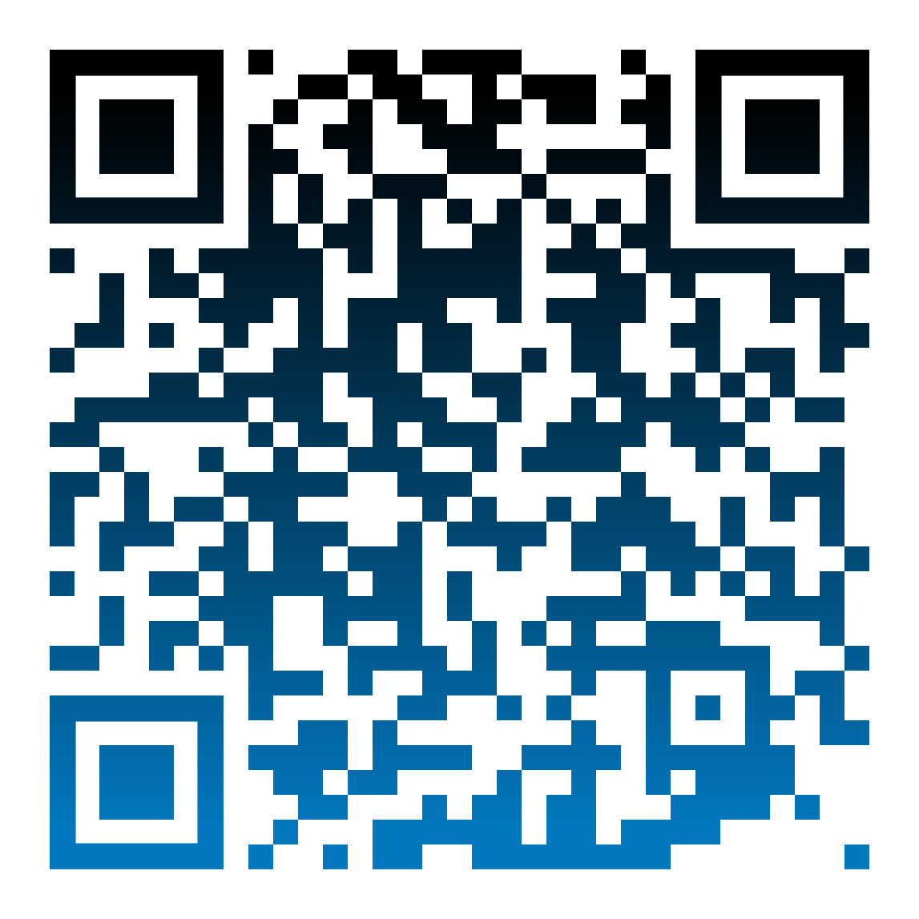
Национальные и региональные проекты в 2025 году
млн руб.
Инфраструктура для жизни
68
Городской округ город Стерлитамак Республики Башкортостан
в 2025-2030 принимает участие в
2 национальных –
3 региональных проектах,
из них с финансовой составляющей –
3 региональных проектах.
Молодежь и дети
453

Slide 48
Национальные и региональные проекты в 2025 году
«Инфраструктура
для жизни»
Национальный проект «Инфраструктура для жизни», Региональный проект «Формирование комфортной городской среды»
В рамках данного регионального проекта в 2025 году предусмотрено:
«Благоустройство аллеи в городском округе г.Стерлитамак Республики Башкортостан по проспекту Ленина от кольца "Вечный огонь" проспекта Октября до перекрестка по ул. Голикова. Объект 1 и объект 3».
«Продолжение благоустройства реки Стерля от автомобильного моста по ул.Сакко и Ванцетти до пешеходного моста по ул.Худайбердина».
До 12 июня 2025 года жители Башкортостана могут проголосовать за объект благоустройства в своем муниципалитете. Важное условие – голосующий должен быть старше 14 лет.
Проголосовать можно на сайте: vk.cc/cLRHaU. Вам понадобится подтвержденная учетная запись на Госуслугах.
«Формирование комфортной городской среды»
68 млн руб.

Slide 49
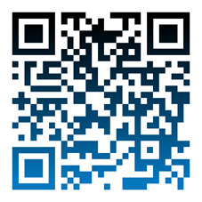
Национальные и региональные проекты в 2025 году
Национальный проект «Молодежь и дети»
Региональный проект «Все лучшее детям»
В рамках данного регионального проекта выполняется капитальный ремонт пяти общеобразовательных учреждений города: МАОУ «СОШ №1», МАОУ «СОШ №2», МАОУ «СОШ №16», МАОУ «СОШ №17», Лицея № 1. Также будут оснащены предметные кабинеты в 19 общеобразовательных организациях г.Стерлитамака:
СОШ № 11, 32, 31, 33, 21, 7, 20, 26, 15, 24, 4, 34,18, Лицей №12, БЛИ № 3, Гимназии №№ 2, 3, 4, 6 средствами обучения и воспитания по учебным предметам «Основы безопасности и защиты Родины», «Труд (технология)». (Макеты учебно-тренировочных гранат 4-х видов, муляжи - имитаторы ранений и поражений, легкий защитный костюм Л1, общевойсковой защитный комплект, противогаз ГП-7В, манекен женский для портных, машина швейная электромеханическая, верстак ученический комбинированный с тисками и струбциной, с защитным экраном и табуретом, углошлифовальная машина, прибор для выжигания по дереву, станок лазерной резки СО2, магазин автомата Калашникова с комплектом макетов массогабаритных патронов, массогабаритный макет пистолета Макарова, массогабаритный макет автомата Калашникова).
Региональный проект «Педагоги и наставники»
В рамках данного регионального проекта предусмотрено:
Обеспечение выплат ежемесячного денежного вознаграждения советникам директоров по воспитанию и взаимодействию с детскими общественными объединениями государственных общеобразовательных организаций, профессиональных образовательных организаций субъектов РФ, г.Байконура и федеральной территории «Сириус», муниципальных общеобразовательных организаций и профессиональных образовательных организаций. Ежемесячно выплачивается зарплата советникам директоров в 27 образовательных учреждениях города.
Проведение мероприятий по обеспечению деятельности советников директора по воспитанию и взаимодействию с детскими общественными объединениями в общеобразовательных организациях Ежемесячно выплачивается зарплата советникам директоров в 27 образовательных учреждениях города: СОШ № 5, 7, 9, 10, 11, 14, 15, 17, 18, 20, 24, 26, 29, 30, 31, 33, 35, ПМШ №23, БЛИ №3, Школа-Интернат №1, Лицей № 1, 3, 12, Гимназия № 2, 4, 5, 6.
Ежемесячное денежное вознаграждение за классное руководство педагогическим работникам государственных и муниципальных образовательных организаций, реализующих образовательные программы начального общего образования, образовательные программы основного общего образования, образовательные программы среднего общего образования Ежемесячно выплачивается зарплата за классное руководство в 38 образовательных учреждениях города.
«Молодежь и дети»
«Все лучшее детям»
«Педагоги и наставники»
453 млн руб.

Slide 50
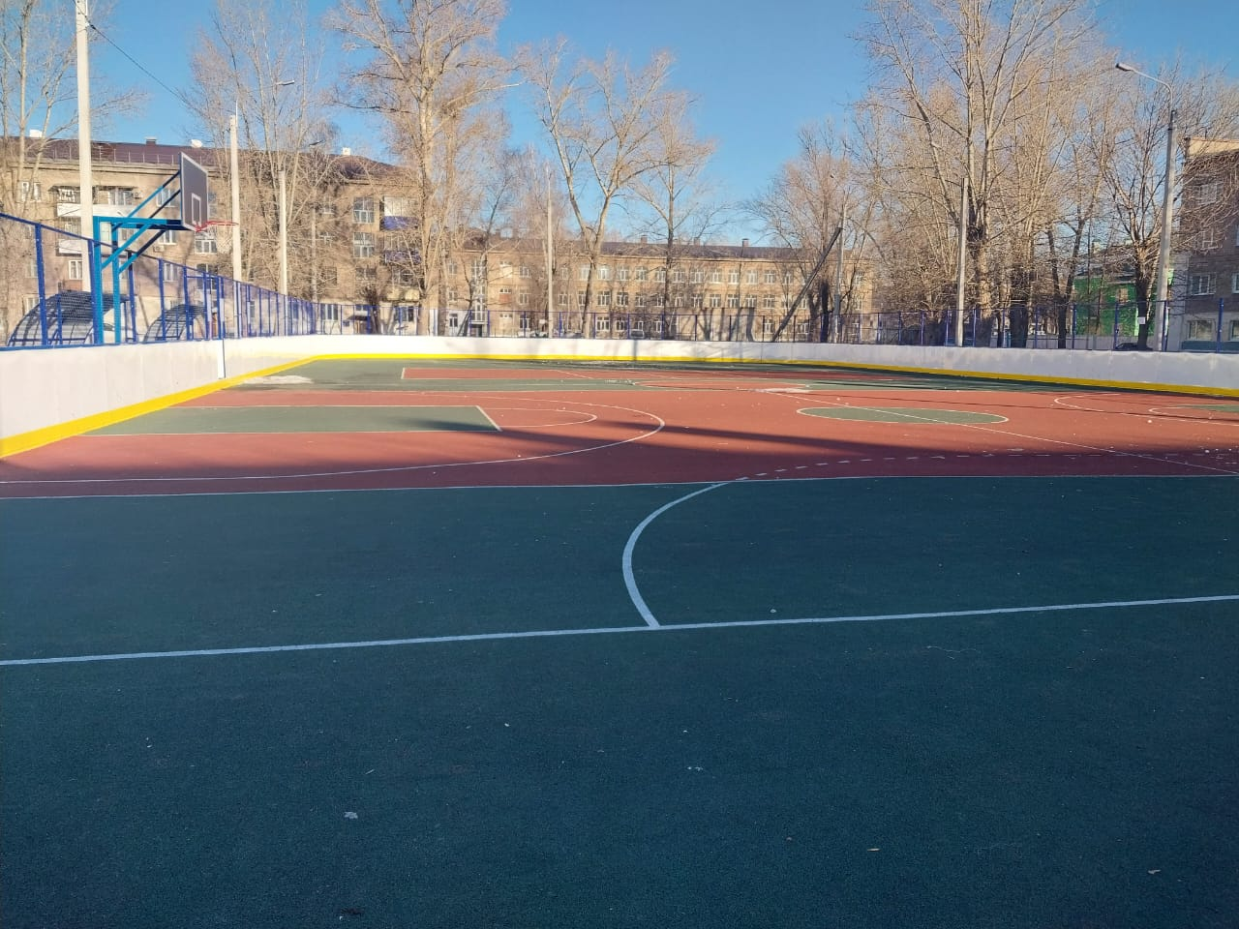
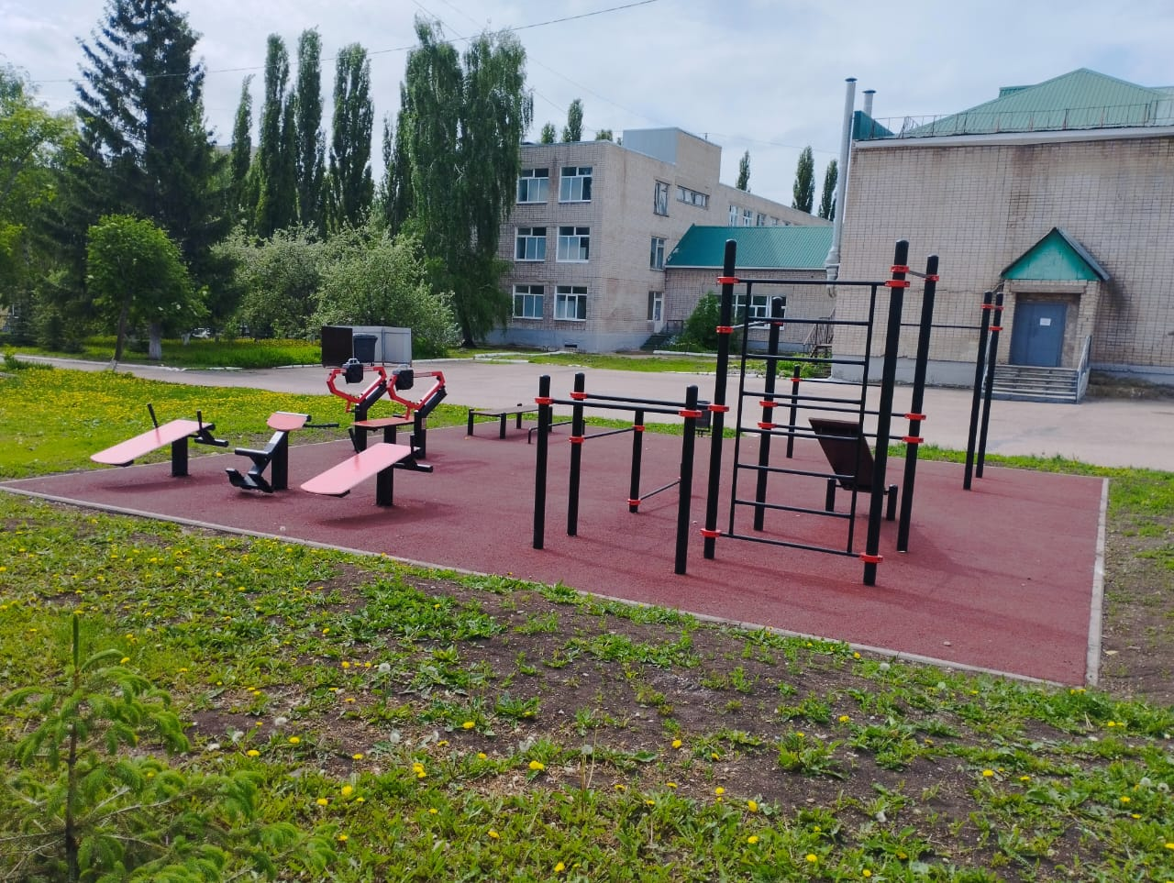
Общереспубликанский проект «Реальные дела»
Не остались без внимания при исполнении бюджета города наказы избирателей, адресованные депутатам Государственной Думы Федерального Собрания Российской Федерации, и Государственного Собрания – Курултая Республики Башкортостан. Утвержденные наказы на 2024 год выполнены полностью в сумме 8 млн.рублей.
Приобретение и установка малых архитектурных форм для многофункциональной спортивной площадки, расположенной по адресу: г. Стерлитамак, ул. Революционная, 15а
Устройство многофункциональной спортивной площадки, расположенной по адресу:
г. Стерлитамак, ул. Революционная, 15а
Устройство спортивной площадки, расположенной на территории МАОУ «Гимназия Nº 4», по адресу: г. Стерлитамак, ул. Шафиева, 23
Профинансировано – 8 млн. руб:
бюджет Республики – 7,6 млн руб.
Башкортостан
средства местного – 0,4 млн руб.
бюджета

Slide 51
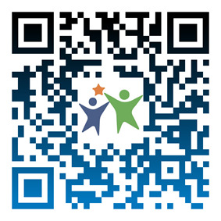
Программа поддержки местных инициатив
ППМИ – решение насущных проблем
Программа поддержки местных инициатив (ППМИ) - это механизм, позволяющий объединить финансовые ресурсы республиканского бюджета, бюджета города, средства жителей и юридических лиц, и направить их на решение социально-значимых проблем.
Определение проблемы: выбор за жителями
Жители сами на собрании определяют те проблемы, которые надо решить. Жители определяют размер вклада, который они готовы внести.
Софинансирование: участвуют все
В этом году на поддержку одного проекта из бюджета республики выделяется до 1,2 млн рублей. 15% добавляет город, а сами жители должны собрать не менее 4%.
Участие жителей: чем активнее, тем лучше
Немаловажную роль для победы играет активность жителей. Можно подключить спонсоров – это лишь увеличит шансы на победу.

Slide 52
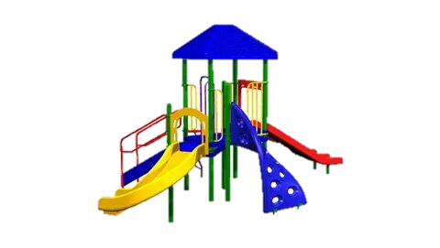
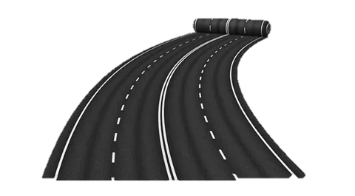
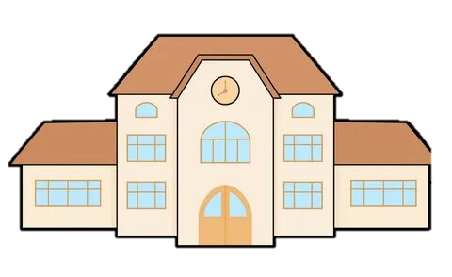
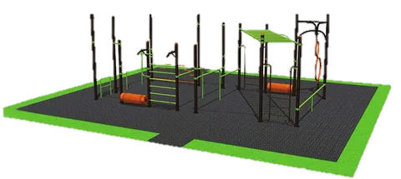
Программа поддержки местных инициатив в 2025 году
Основные направления проектов
Спортивные площадки
Объекты досуга и культуры
Детские площадки
Дорога
Муниципальные учреждения

Slide 53
Программа поддержки местных инициатив в 2025 году
Основные направления проектов
Спортивные площадки
Объекты досуга и культуры
Детские площадки
Дорога
Муниципальные учреждения
ПРЕДЛАГАЙТЕ ВАШ ПРОЕКТ – ОБСУДИМ, ПОДДЕРЖИМ!
Порядок действий
1. Выбор проекта на собрании жителей
2. Подготовка заявки для конкурса
3. Победа заявки в конкурсе
4. Строительные работы
Реализация проекта
5. Торжественное открытие объекта

Slide 54
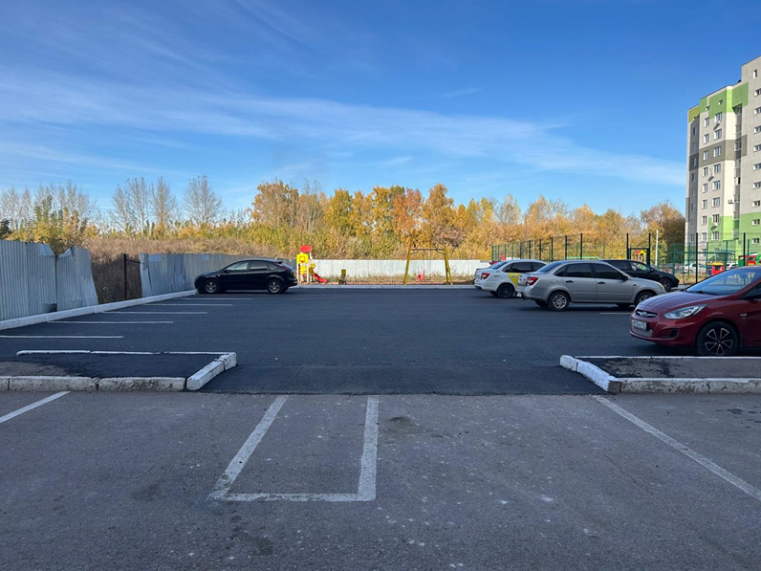
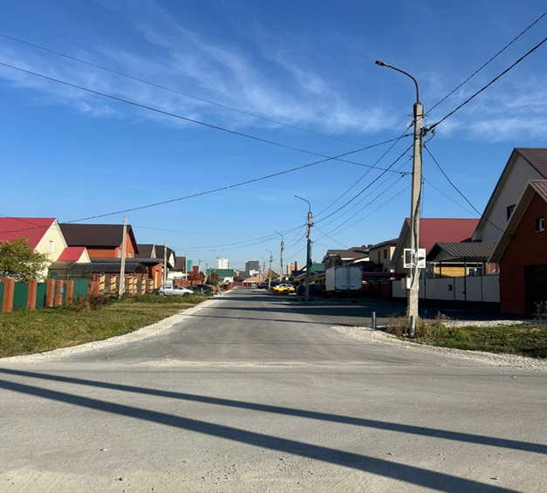
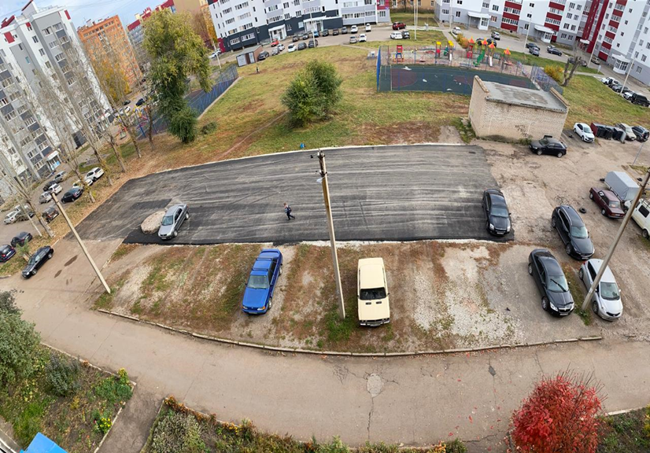
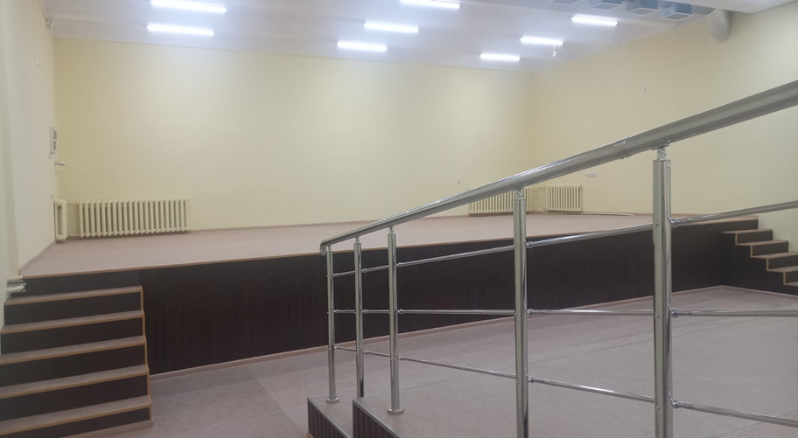
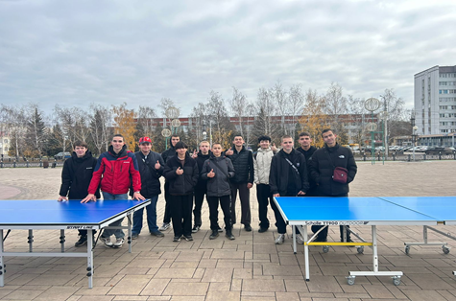
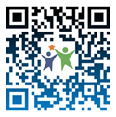
Программа поддержки местных инициатив
За период участия нашего города в Программе поддержки местных инициатив, т.е. с 2016 года, в рамках программы в Стерлитамаке реализовано 111 проектов на общую сумму 97 миллионов рублей.
В 2024 году в число победителей вошло 17 проектов общей стоимостью 24 млн руб.
Более 2,5 тыс. человек приняли участие в голосовании за выдвижение и реализацию проектов. Для продвижения проектов было проведено около 350 мероприятий и опубликовано более 1,5 тыс. заметок в СМИ и социальных сетях.
В составе 17 проектов реализовано:
10 проектов по благоустройству (асфальтированию) дорог в частном секторе, общей протяженностью 1639 метров (в 2023 году заасфальтировано 953 метра дорог):
В числе проектов:
улица Сергея Лазо (от д.129-д.143);
переулок Жукова д.№8-№18;
улица Цветочная (от ул. Жукова до д.№17 ул. Цветочная);
улица Отрадовская (д. №21-№33);
Ул. 4-й переулок Строителей (от ул. Трушкова до ул. Пролетарская);
улица Трушкова (от ул. Машиностроителей до 4-го переулка Строителей);
улица Первомайская (от ул. Интернациональная до ул. Машиностроителей);
улица Первомайская (от ул. Машиностроителей до ул. Строителей);
улица Ивана Лозбеня (от ул. В. Секина до ул. Машиностроителей);
улица Утренняя (от ул. Объездная до д.№13 ул. Утренняя)
Завершено 5 проектов по благоустройству (асфальтированию) придомовых территорий:
ул. Волочаевская, придомовая территория д. 22Б;
ул. Социалистическая, д. 32;
ул. Цюрупы, д. 1;
ул. Одесская, д. 91;
ул. Строителей, 2
2 проекта культурно-массового назначения:
Произведен ремонт актового зала детско-подросткового клуба "Эдельвейс«,
в стадии завершения находится проект «Приобретение инвентаря для молодежного пространства».

Slide 55
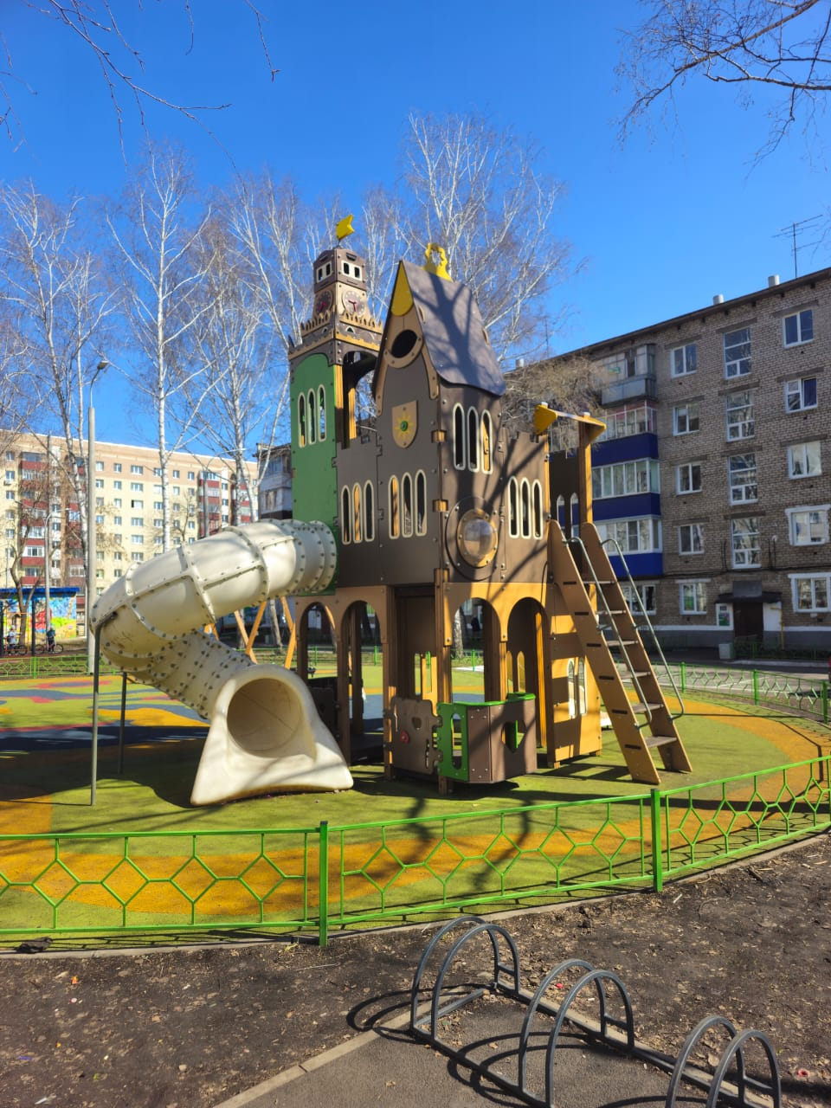
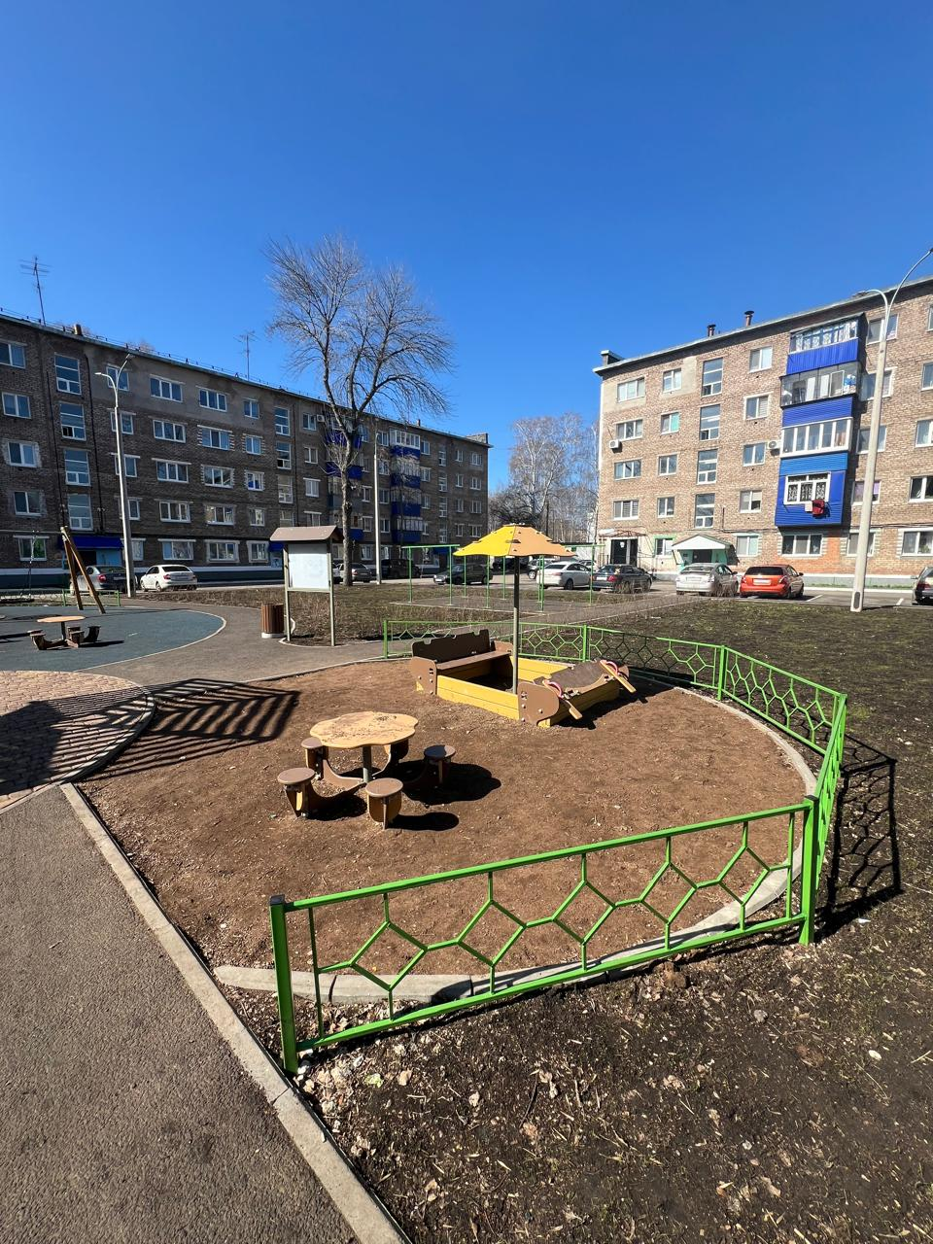
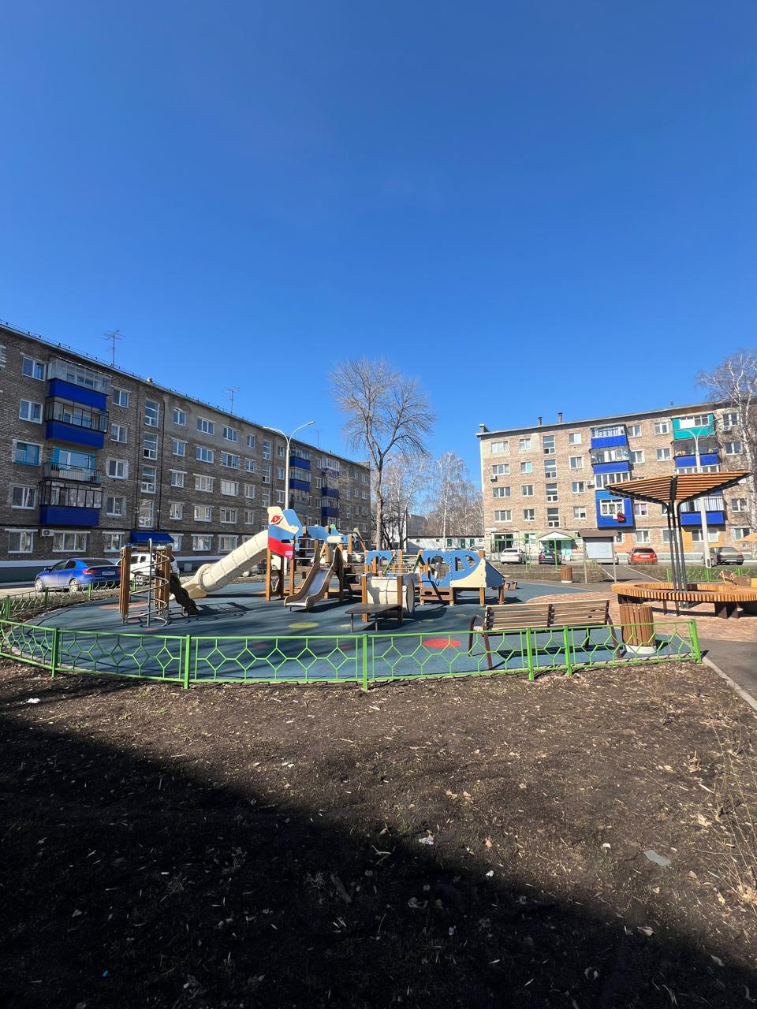
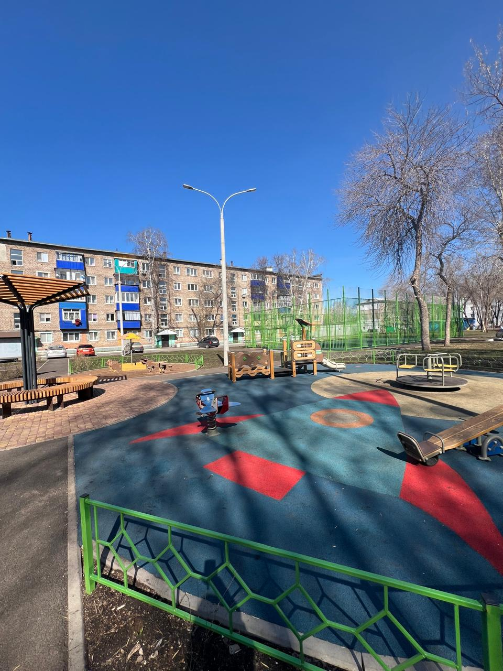
«Башкирские дворики»
Профинансировано в 2024 году – 86 млн руб.:
бюджет Республики – 80 млн руб.
Башкортостан
Средства местного бюджета – 5 млн руб.
Средства жителей – 1 млн руб.
Проспект Октября д. 29,31
ул. Элеваторная, д.100, 100а
Кроме того, за счет средств местного бюджета в размере 1 млн руб. были выполнены работы по разработке проектно-сметной документации по благоустройству дворовых территорий на 2025 год по двум дворовым территориям:
ул.Вокзальная, д.26,28,30,30а;
ул.Фестивальная, д.7а,9,9а,11а.

Slide 56
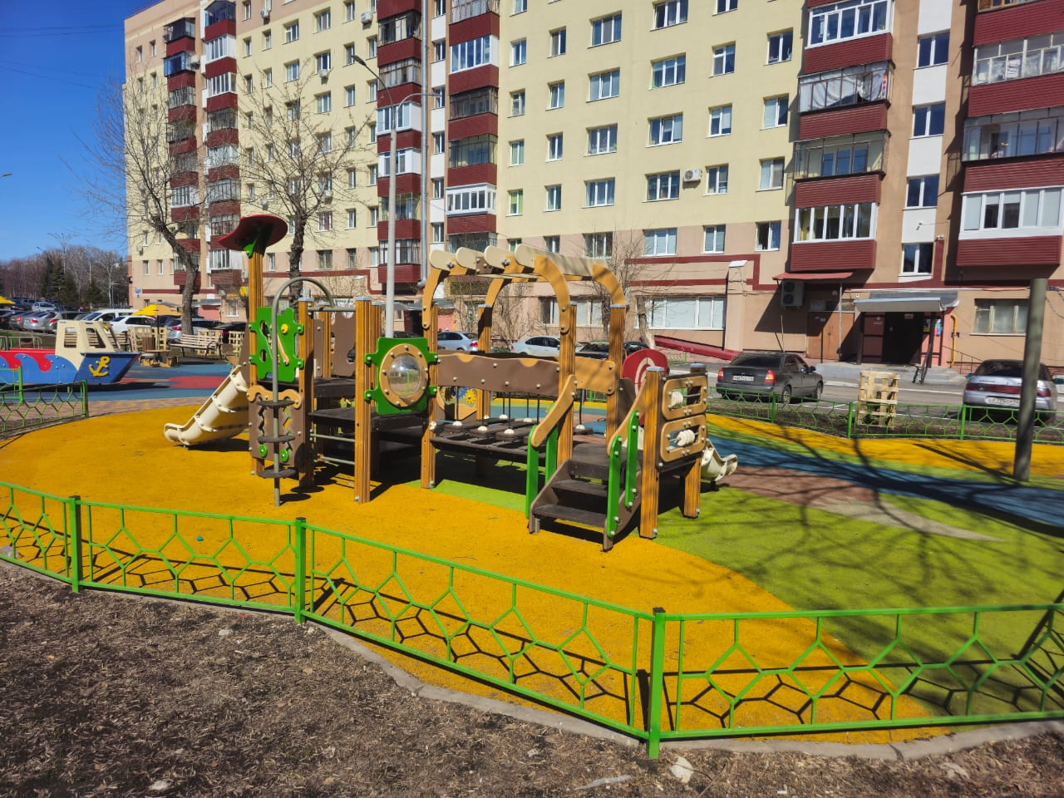
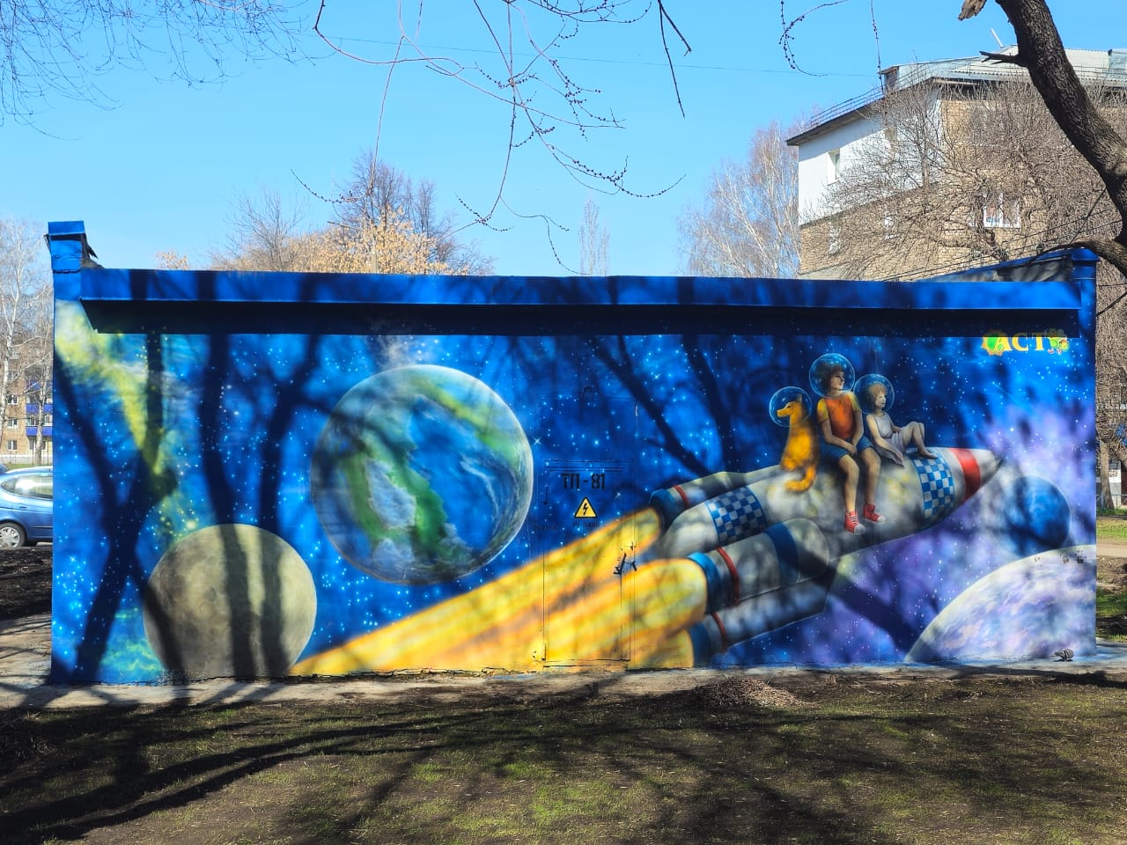
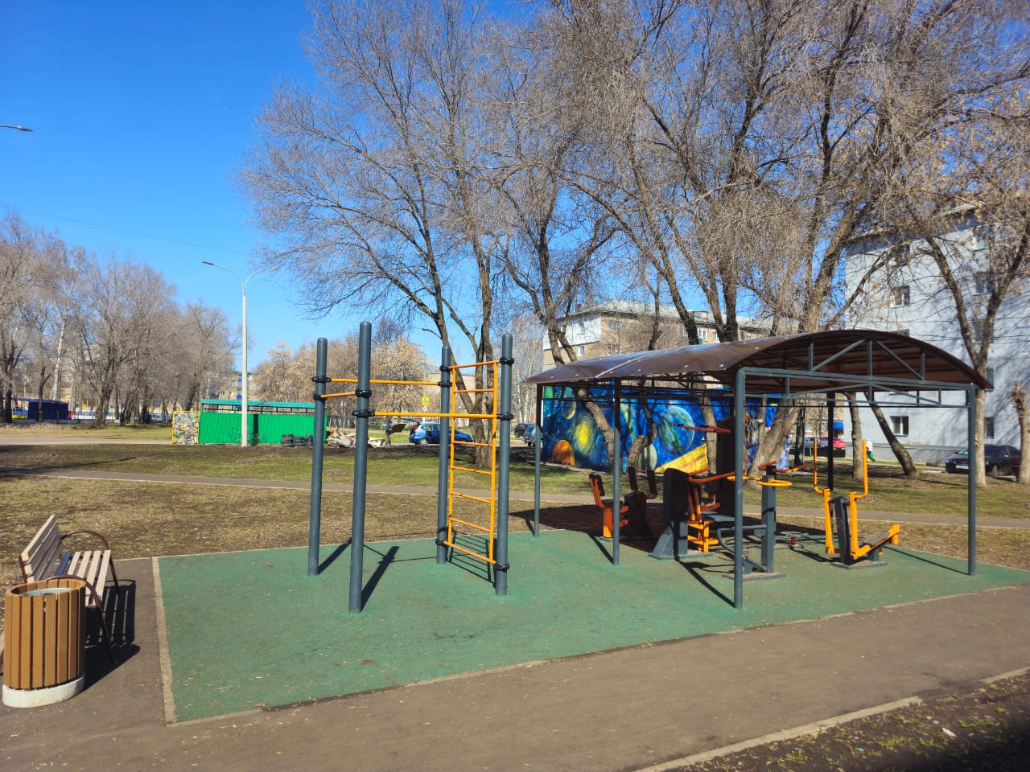
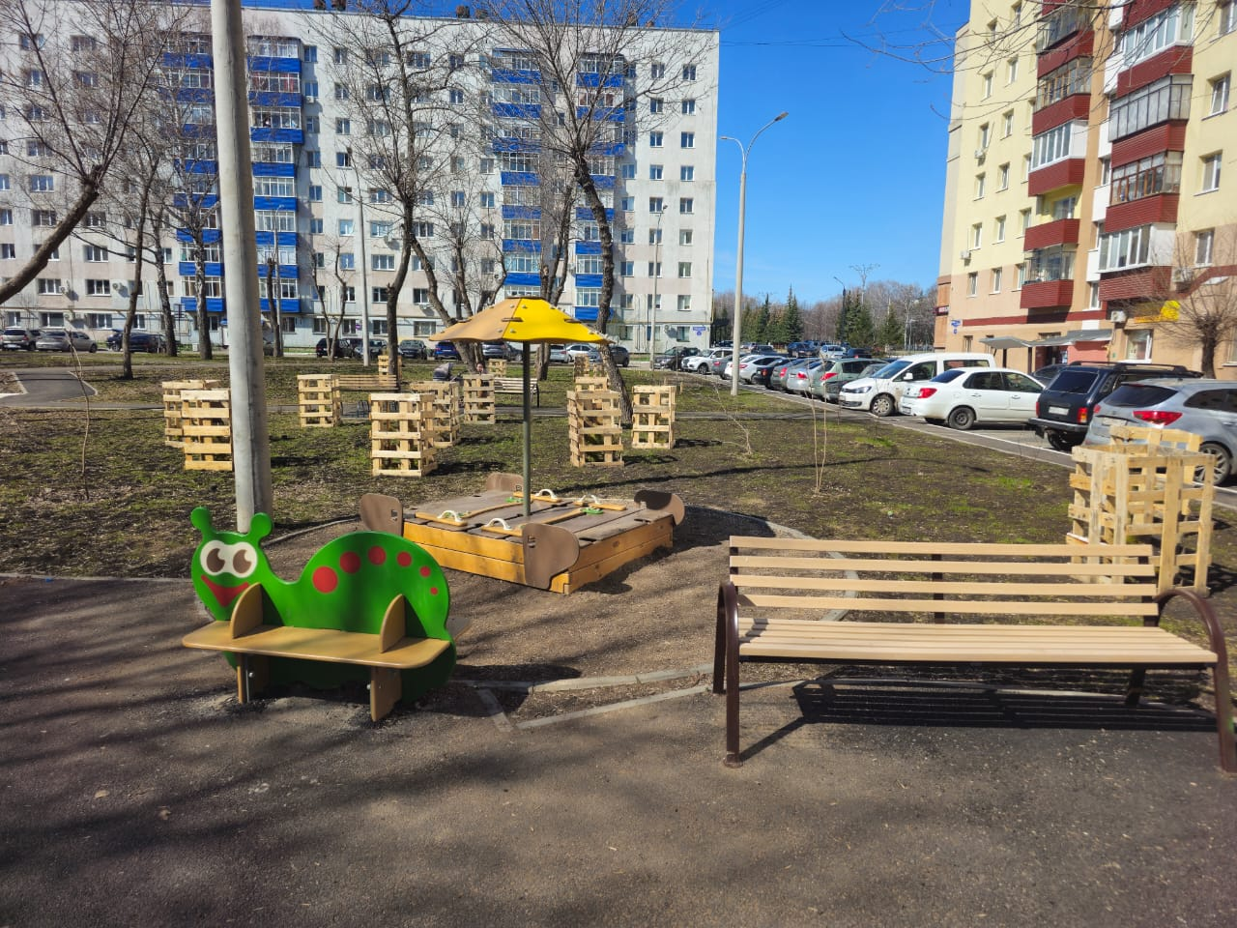
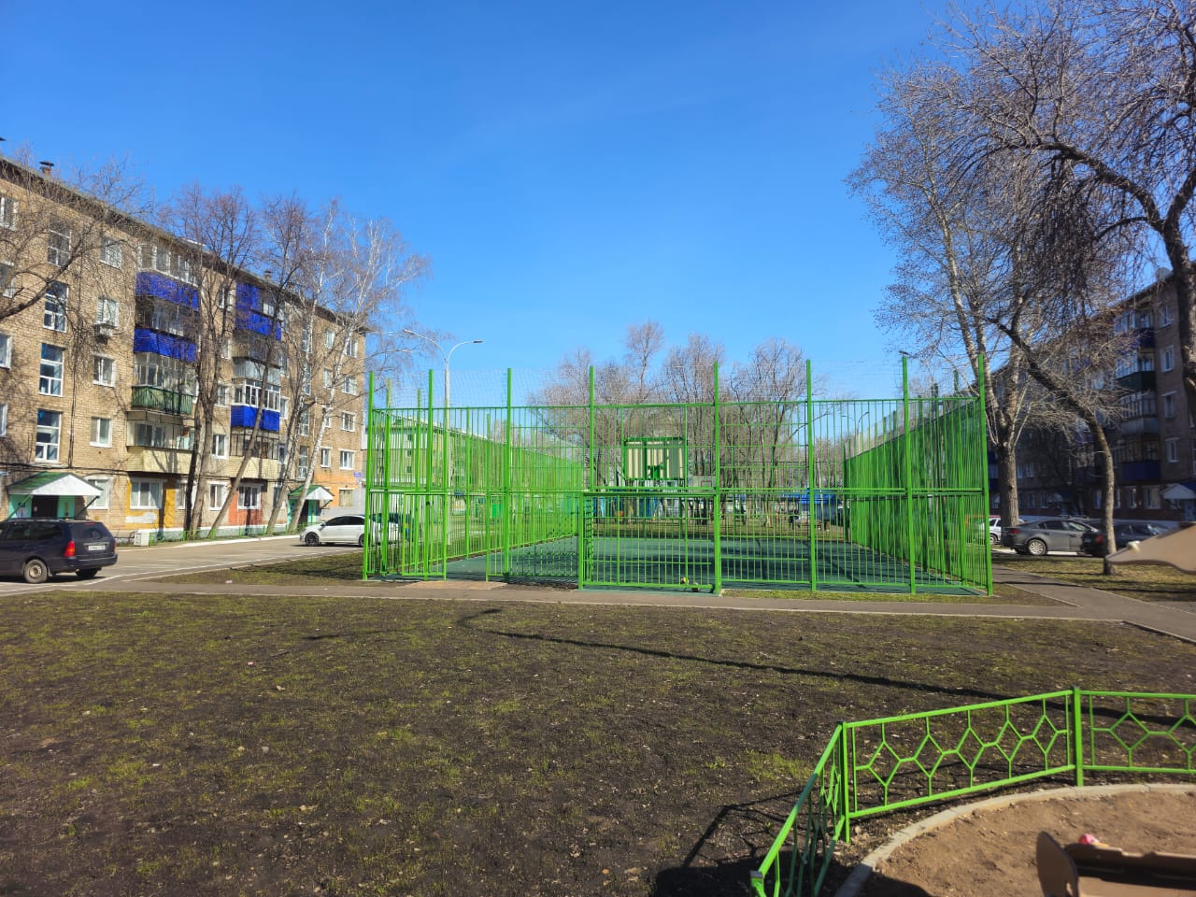
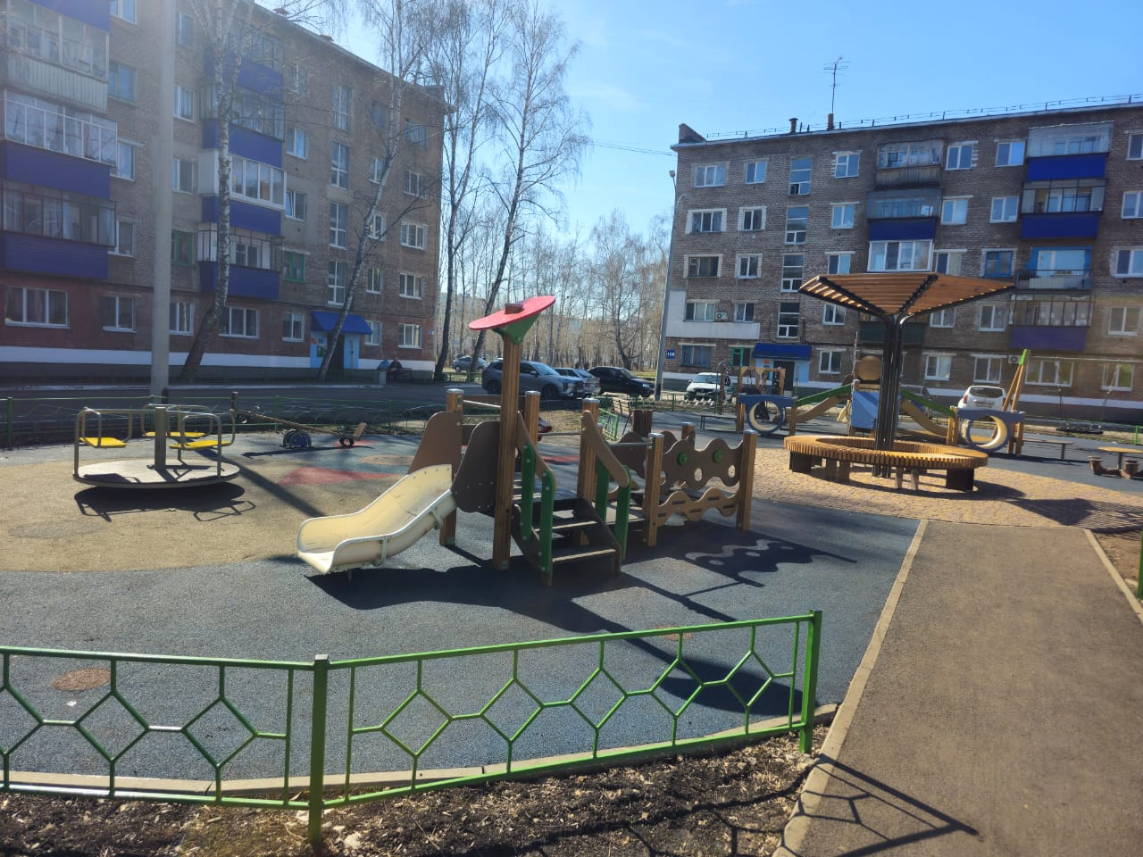
«Башкирские дворики»
В рамках программы было осуществлено комплексное благоустройство двух дворовых территорий:
Проспект Октября д.23,27
Имая Насыри д.1
ул. Элеваторная, д.102, 108

Slide 57
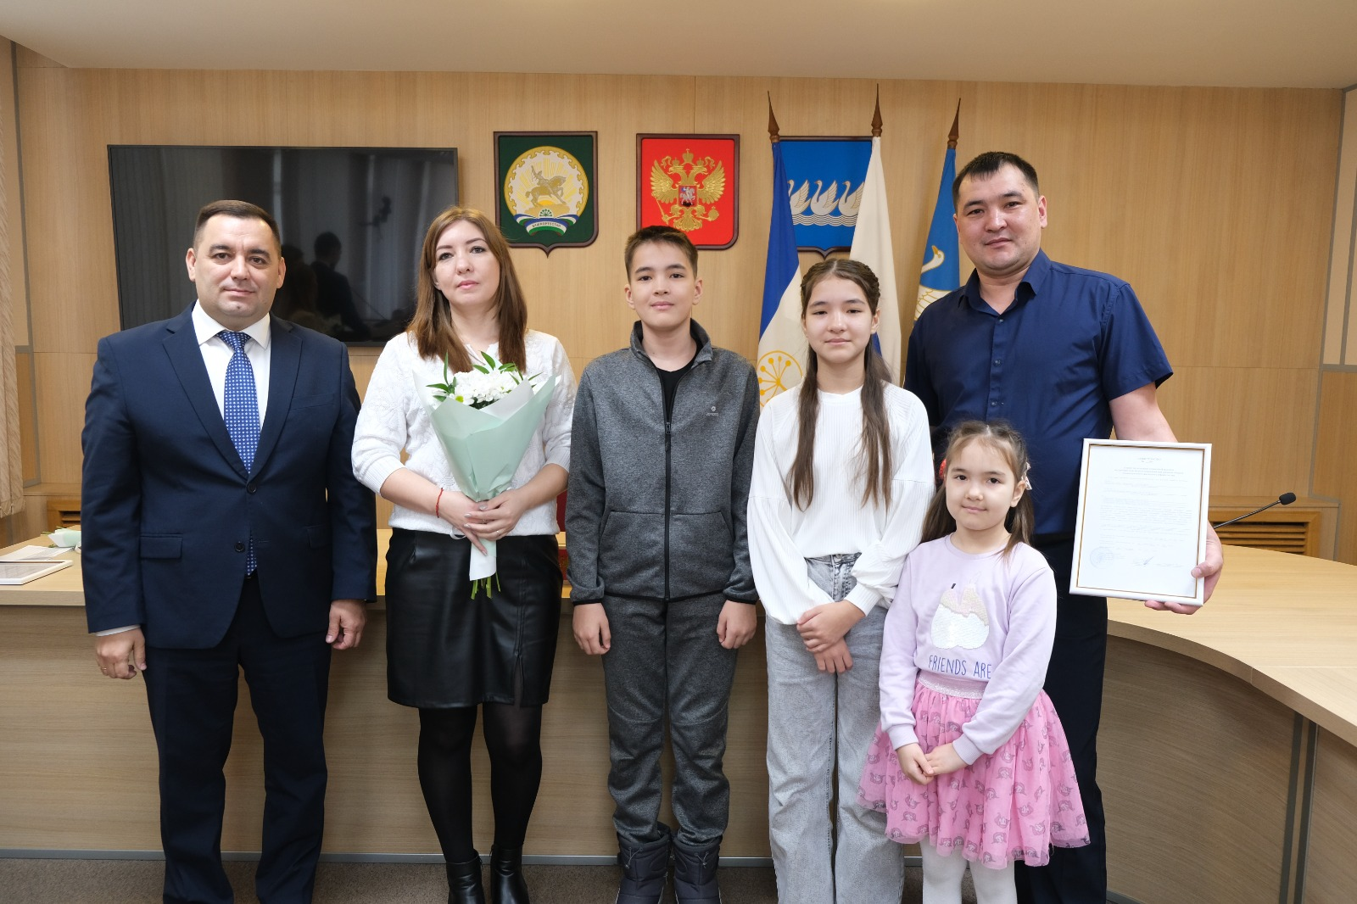
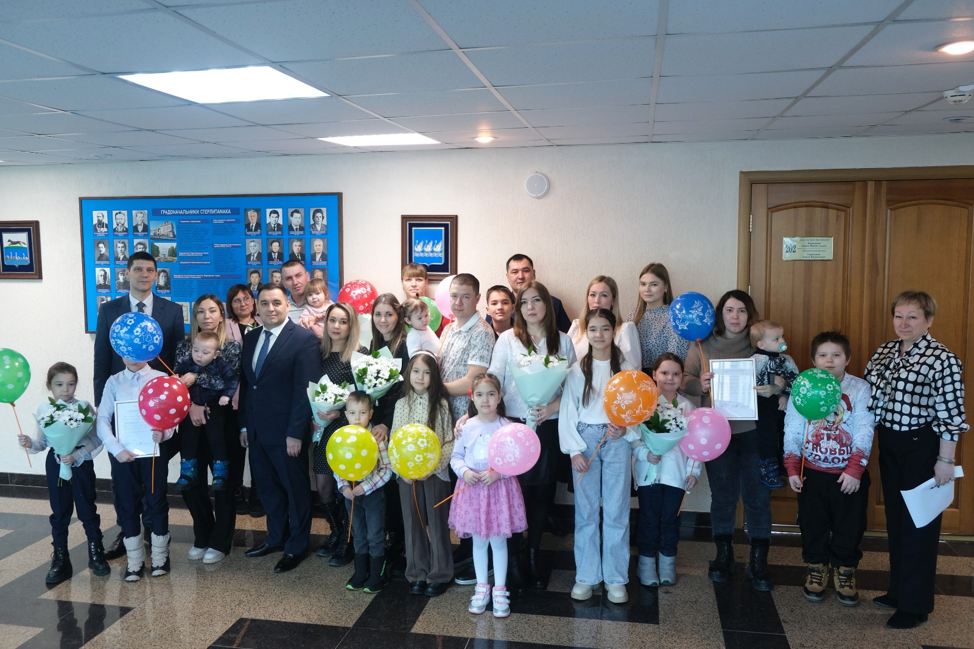
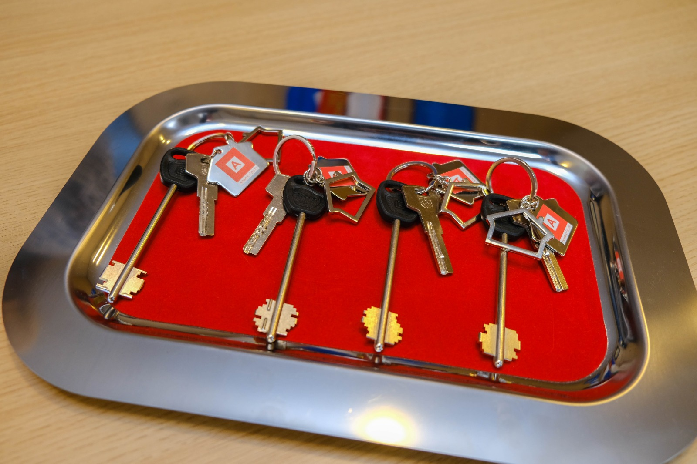
«Обеспечение жильем молодых семей»
В рамках реализации мероприятий по предоставлению жилых помещений инвалидам и семьям, имеющих детей инвалидов, вставших на учет после 1 января 2005 года и страдающих тяжелыми формами хронических заболеваний за счет средств бюджета Республики Башкортостан бюджету городского округа город Стерлитамак Республики Башкортостан в 2024 году предусмотрены средства в размере 10 млн руб. Средства использованы в полном объеме, выданы 4 (четыре) жилищных сертификата на приобретение жилого помещения.

Slide 58
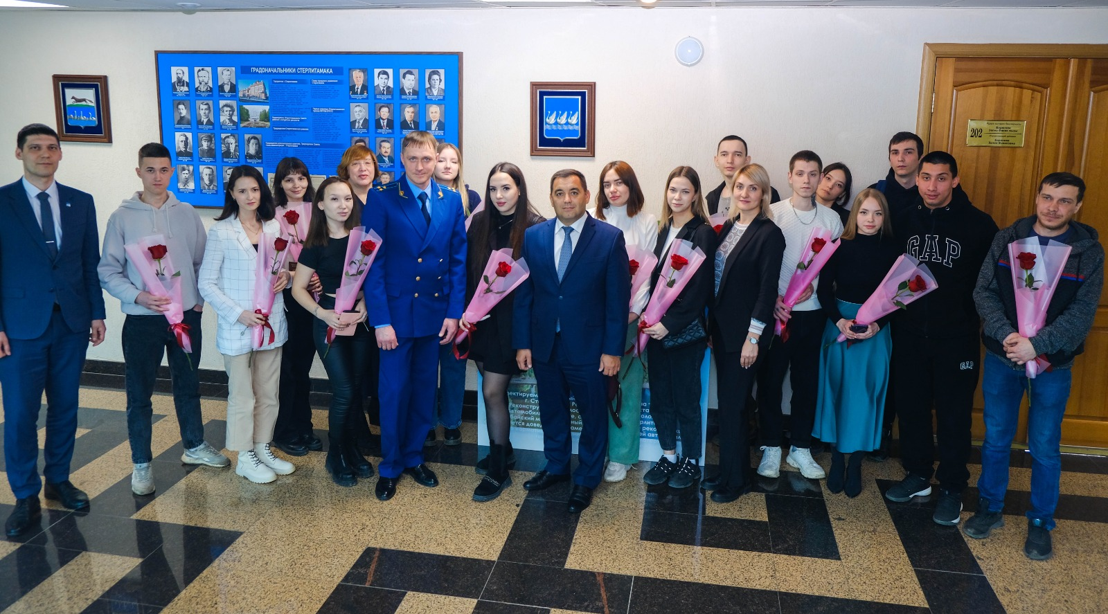
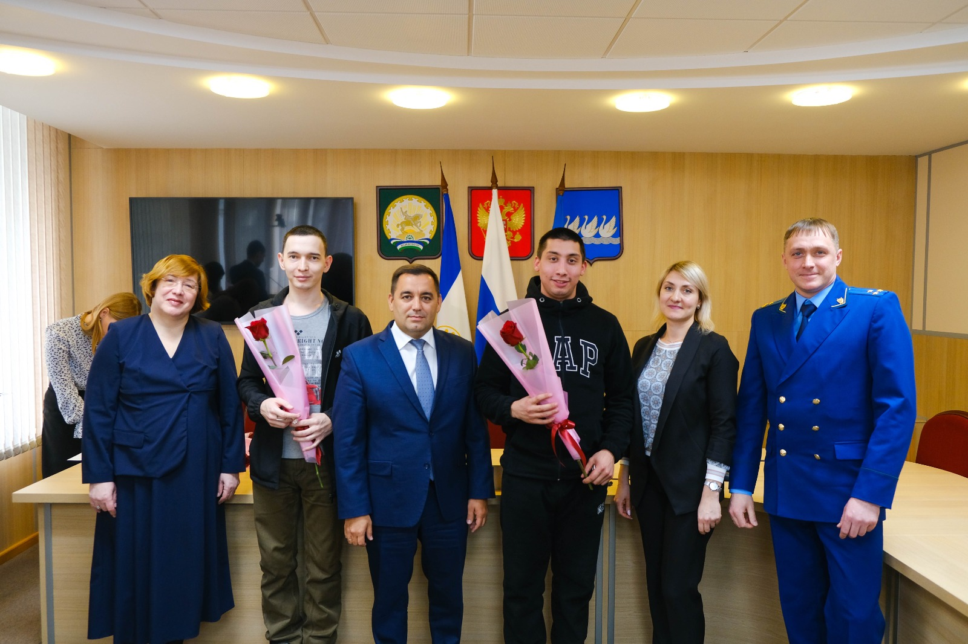
«Предоставление жилых помещений детям – сиротам»
В 2024 году городскому округу город Стерлитамак Республики Башкортостан на реализацию полномочий по обеспечению детей-сирот и детей, оставшихся без попечения родителей, лицам из их числа благоустроенными жилыми помещениями из бюджетов различных уровней предусмотрены средства в общей сумме 149 млн руб. Из них, средства федерального бюджета – 6 млн руб., средства Республики Башкортостан – 143 млн руб.
Приобретено 51 жилое помещение, освоены средства в общей сумме 151 млн руб., из них средства федерального бюджета в размере 6 млн руб., средства Республики Башкортостан в размере 145 млн руб.

Slide 59
«Участие в конкурсах»
Наше муниципальное образование ежегодно принимает участие в республиканских и всероссийских конкурсах.
По итогам республиканского этапа Всероссийского конкурса «Лучшая муниципальная практика» в номинации «Градостроительная политика, обеспечение благоприятной среды жизнедеятельности населения и развитие жилищно-коммунального хозяйства» городу предоставлены субсидии в размере 2 млн руб., которые направлены на приобретение техники для нужд МКУ «УЖКХ»
«Лучшая муниципальная практика»
проект благоустройства исторической части города и набережной реки Ашкадар «Соляная пристань», занял III место.

Slide 60
«Участие в конкурсах»
По итогам республиканского конкурса «Лучший объект по содержанию многоквартирных домов и благоустройству придомовых территорий» предоставлен межбюджетный трансферт в размере 0,6 млн руб. Победителями конкурса стали ООО «ЖилСервис Ленинский» и ООО «УК «ЖилКорпорация».
«Лучший объект по содержанию многоквартирных домов и
благоустройству придомовых территорий»
В номинации «Лучшая придомовая территория городского округа» и обладателем сертификата на сумму 0,4 млн руб. стал дом № 5 по ул. Нахимова, занявший III место.
В номинации «Лучший подъезд городского округа» и обладателем сертификата на сумму 0,2 млн руб. стал дом № 25 по ул. Заводской, занявший II место.

Slide 61
«Участие в конкурсах»
«Муниципальное образование Республики Башкортостан, лучший город Республики Башкортостан» -3 место;
«Лучшая муниципальная практика» в номинации «Модернизация городского хозяйства посредством внедрения цифровых технологий и платформенных решений» («умный город») – 2 место;
«Лучшая муниципальная практика» в номинации «Градостроительная политика, обеспечение благоприятной среды жизнедеятельности населения и развитие жилищно-коммунального хозяйства» – 3 место;
Достижение высоких показателей индекса цифровизации городского хозяйства « IQ городов» среди крупных городов России по развитию и цифровой трансформации «Умный город»;
Достижение наилучших значений показателей деятельности органов местного самоуправления в номинации «Устойчивое экономическое развитие».

Slide 62
Контактная информация
Финансовое управление администрации городского округа город Стерлитамак Республики Башкортостан
Заместитель главы администрации по финансовым вопросам-начальник финансового управления -
Зиганшина Гульшад Рустамовна
Адрес: 453100, Республика Башкортостан, г. Стерлитамак, пр. Октября, 32
Телефон: +7 (3473) 24-07-65
Факс: +7 (3473) 23-96-84
E-mail: Sterlit_gfu@ufamts.ru
Режим работы и прием граждан:
Понедельник – пятница с 9-00 до 18-00 часов
Перерыв с 13-00 до 14-00 часов
Выходные дни: суббота, воскресенье
Интернет сайт: https://butget.sterlitamakadm.ru/
Группа в контакте: https://vk.com/budgetsterlitamak

Slide 63
Стерлитамак — Башкортостана город,
Творенье рук и воплощение идей,
Едины мы с тобой! Душой и сердцем молод,
Расти на счастье и на радость всех людей!
Фаяз Юмагузин

Slide 64
Проект подготовлен финансовым управлением Администрации городского округа город Стерлитамак Республики Башкортостан.
Спасибо за внимание!

